Slide 1
p37
第3章 最简单的C程序设计
3.1 顺序程序设计举例
3.2 数据的表现形式及其运算
3.3 运算符和表达式
3.4 C语句
3.5 数据的输入输出
Notes:
第 3 章，标题就叫'最简单的 C 程序设计——顺序程序设计'。'最简单'仨字不是我说的，是课本自己起的名字，它把这一章的目标交代完了：咱们要写的是从上朝下、一行接一行的程序，不拐弯、不重复，是 C 语言里结构最朴素的一类。前两章练的是脑子里的算法，从这章起，动手把它一行行敲成真程序。这章课件页多，一百多页，但别慌——章名已经把目标交代完了，跟着这条线走就是。

Slide 2
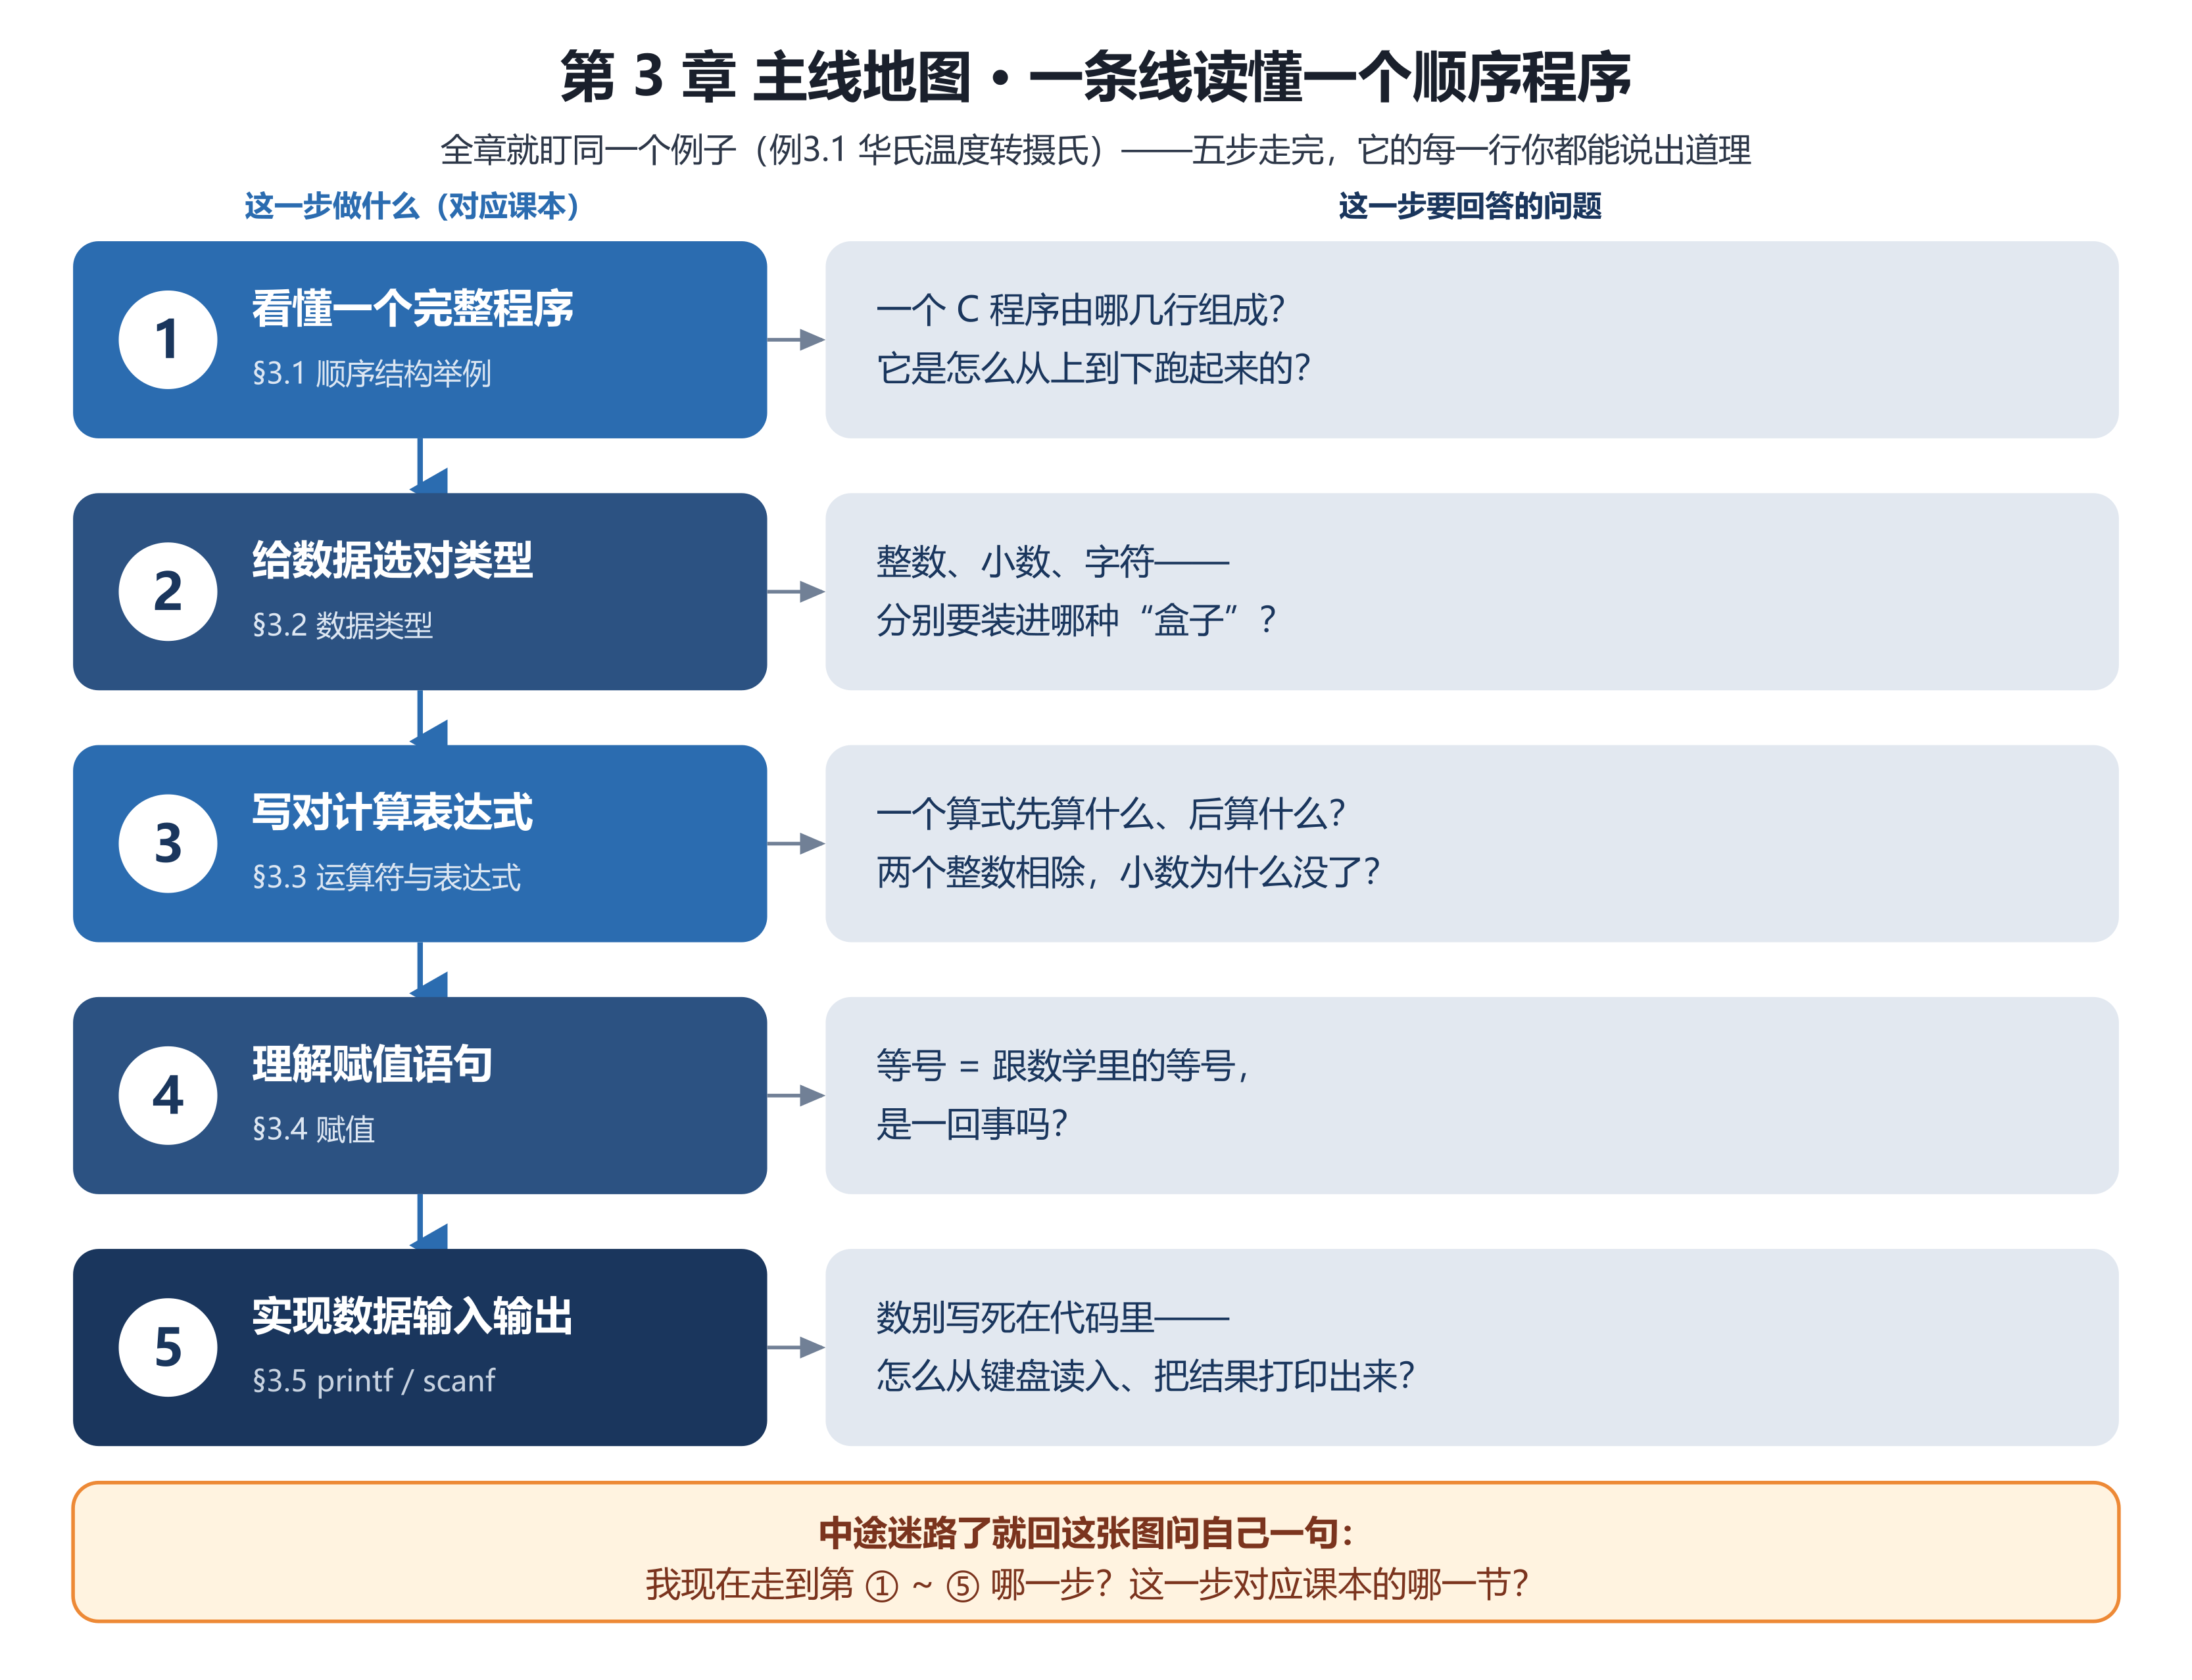
第 3 章 主线地图•一条线读懂一个顺序程序
Notes:
这一页不讲新知识，就带你看一张行程图。整个第 3 章一百多页，其实就为干一件事：把最后要写出来的那个小程序，一行一行弄明白。图左边这五个台阶，就是本章要走的五步，一步不落、从上到下。第一步，先看懂一个完整的程序长什么样、怎么从头跑到尾，对应课本 §3.1；第二步，程序里那些数据——整数、小数、字符——各该装进哪种盒子，对应 §3.2，这也是今天的重头；第三步，一个算式先算谁、后算谁，两个整数相除为什么小数会没了，对应 §3.3；第四步，那个等号跟数学里的等号根本不是一回事，对应 §3.4；第五步，数别写死在代码里，怎么从键盘读进来、把结果打印出去，对应 §3.5。右边每一行那句话，就是那一步要替你回答的问题；比如，本章的一个简单例子——华氏转摄氏，例3.1，—它每一行代码你都能讲出道理。中途绕晕了就回这张图问自己一句：我现在踩在第几级台阶、对应课本哪一节？就知道劲儿该往哪使。今天的目标：把第一级'看懂程序'走稳，再把第二级'选对类型'基本讲完。

Slide 3
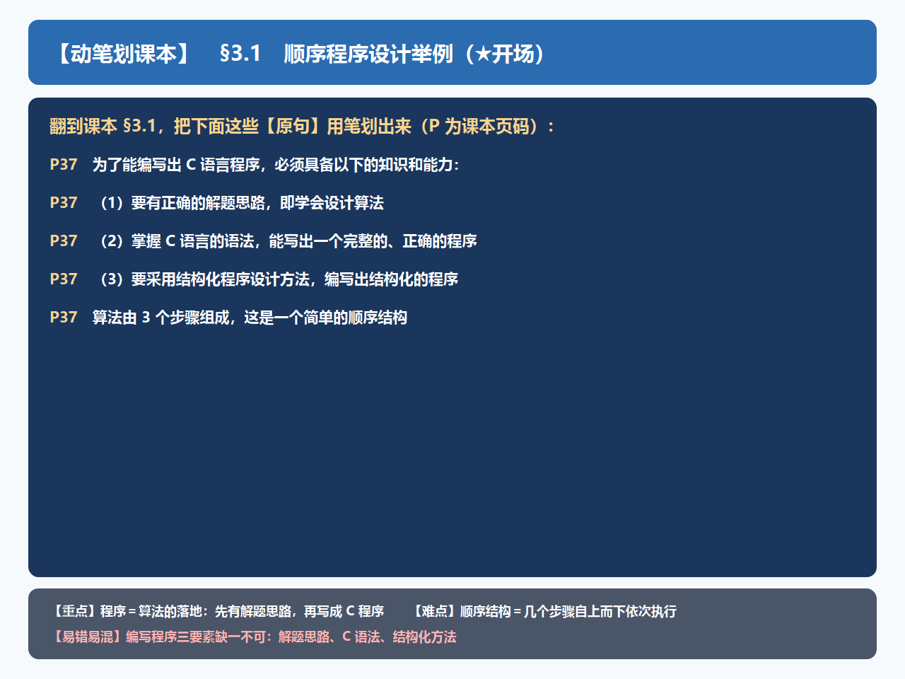
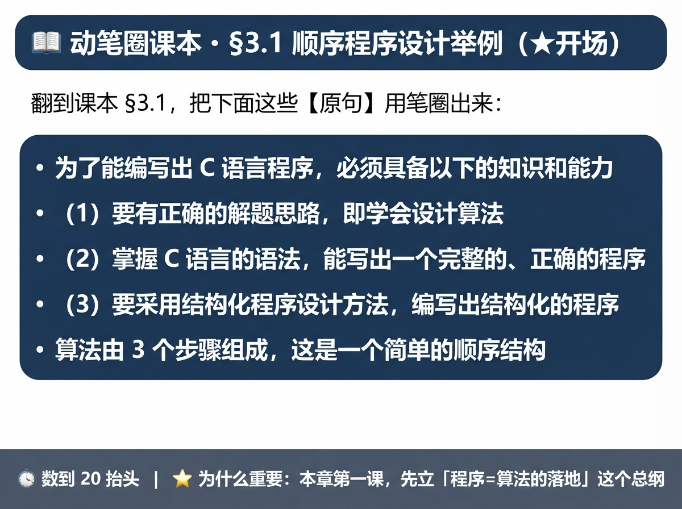
动笔划课本·§3.1顺序程序设计举例（★开场）
Notes:
新的一节开始，翻到课本 §3.1（P37），把屏幕上列的课本原句用笔划出来（每句前都标了页码 P，照着翻），划完抬头我再往下讲。这一节其实就干一件事：给你看两个从头跑到尾不拐弯的程序。

Slide 4
第3章 最简单的C程序设计
3.1顺序程序设计举例
p37
例3.1
有人用温度计测量出用华氏法表示的温度(如 F，今要求把它转换为以摄氏法表示的温度(如 C) 。
解题思路：找到二者间的转换公式
f代表华氏温度，c代表摄氏温度
输入f的值
c=5/9(f-32)
输出c的值
算法：
N-S图
Notes:
例 3.1，第一个例子。课本讲每道例题都走两步——先'解题思路'，再'编写程序'，这两步就是以后每道题的模子，现在是解题思路这。题目很生活：有人用温度计量出华氏温度，比如 68 度，要换成摄氏温度。课本一句话点破要害：这题算法很简单，关键就是找到两者间的转换公式——摄氏等于九分之五乘以华氏减三十二，f 代表华氏、c 代表摄氏。先顺手对个数：68 减 32 得 36，乘九分之五得 20——英国人说 68 度，其实就是咱们的 20 度，春天，不烫（课本上举的是 64 度、约 17.8 度）。可公式是数学语言，咱们就把思路画成右下角这张 N-S 图：输入 f 的值、按公式算出 c、输出 c，三个黑框从上排到下。眼熟不？这就是第 2 章最后画过的NS盒图。问一句：这图里有判断吗？有重复吗？（都没有）——那它就是本章标题说的顺序结构，一条道走到底，绝不回头。第一步'解题思路'到这儿通了，咱们要进行第二步'编写程序'：有了 N-S 图，逐行翻成 C 就行。先看翻出来的样子。

Slide 5

第3章 最简单的C程序设计
3.1顺序程序设计举例
p37
例3.1
#include <stdio.h>
int main ( )
{
float f,c;
f=64.0;
c=(5.0/9)*(f-32);
printf("f=%f\nc=%f\n",f,c);
return 0;
}
定义f和c为单精度浮点型变量
指定f的值
计算c的值
输出f和c的值
Notes:
课本第二步，编写程序——程序来了，就五行，咱们一行一行读。`#include <stdio.h>`——把输入输出的家当引进来，第 1 章讲过。`int main()`——程序从这儿进门。第三行 `float f, c;`：定义两个变量，类型是 float，一个装华氏、一个装摄氏。第四行 `f = 64.0;`：把 64 这个数放进 f。第五行 `c = (5.0/9)*(f-32);`：把公式整个算出来，放进 c——注意这个等号先别当成数学的等号，第④步专门研究这种带等号的表达式或语句。第六行 `printf("f=%f\nc=%f\n", f, c);`：引号里的 `%f` 是个空位，逗号后面的 f 塞进第一个空位、c 塞进第二个空位，这就是原样输出的意思，所以屏幕上出 f=64.000000，下一行 c=17.777779。跑一遍，64 华氏换成 17.78 摄氏，跟手算对得上。现在就一个地方扎眼：为什么写 float 不写 int？【等学生答】因为温度带小数，int 那个数据类型盒子只装得下整数——数据类型盒子的规矩，就是下一节'选对类型'要讲的。记住这五行，本章后面一百来页全是给它讲道理。

Slide 6
第3章 最简单的C程序设计
3.1顺序程序设计举例
p38
例3.2
例3.2 计算存款利息。有1000元，想存一年。有三种方法可选：
(1)活期，年利率为r1
(2)一年期定期，年利率为r2
(3)存两次半年定期，年利率为r3
请分别计算出一年后按三种方法所得到的本息和。
Notes:
例 3.2：你有 1000 块想存一年。三个选择：活期，年利率 r1；一年期定期，利率 r2；或者存两次半年定期，每次半年、利率 r3。一年后各能拿回多少本息？先让你们猜一个——哪种最划算？【等学生答，约 2~3 秒】先记下你们各自选的，一会儿代码跑出来当场对账。解法还是套例3.1 那个模子——和课本一致：先'解题思路'，再'编写程序'。这题照旧，从第一步走起。

Slide 7
第3章 最简单的C程序设计
3.1顺序程序设计举例
p38
例3.2
解题思路：确定计算本息和的公式。
从数学知识可知：若存款额为p0，则：
活期存款一年后本息和为：
p1=p0(1+r1)
一年期定期存款，一年后本息和为：
p2=p0(1+r2)
两次半年定期存款，一年后本息和为：
p3=p0(1+r3/2)(1+r3/2)
Notes:
公式不难：活期就是一千乘以(1+r1)；一年定期乘(1+r2)；有点绕的是第三种——半年利率是 r3 的一半，存第一期变成 p0(1+r3/2)，第二期连本带利再乘一遍。注意这个'再乘一遍'，行话叫利滚利：上半年生的利息，下半年它也跟着生息。这就是三种存法拉开差距的地方。

Slide 8
第3章 最简单的C程序设计
3.1顺序程序设计举例
p38
例3.2
解题思路 · N-S 算法：
输入p0,r1,r2,r3的值
计算p1=p0(1+r1)
计算p2=p0(1+r2)
计算p3=p0(1+ r3/2)(1+r3/2)
输出p1,p2,p3
Notes:
接着第一步'解题思路'往下画：把算法写成一张 N-S 图就六句话——输入 p0 和三个利率；算 p1、p2、p3；输出三个数。眼熟不？跟刚才例3.1 '解题思路'里那张图一模一样——输入什么、计算什么、输出什么。它仍属于课本第一步'解题思路'，下一步'编写程序'才动代码。顺序程序的套路到这儿总结：不管题目换什么皮，'解题思路'落笔都是输入、计算、输出这三段。

Slide 9

第3章 最简单的C程序设计
3.1顺序程序设计举例
p38
例3.2
#include <stdio.h>
int main ( )
{float p0=1000, r1=0.0036,r2=0.0225,
r3=0.0198, p1, p2, p3;
p1 = p0 * (1 + r1);
p2 = p0 * (1 + r2);
p3 = p0 * (1 + r3/2) * (1 + r3/2);
printf(”%f\n%f\n%f\n”,p1, p2, p3);
return 0;
}
定义变量同时赋予初值
Notes:
代码贴上来，大半跟例3.1 同构，就一个新花样：`float p0=1000, r1=0.0036, r2=0.0225, r3=0.0198, p1, p2, p3;`——定义变量的当场就把初值塞进去，省掉后面一行行赋值。往下 p1、p2、p3 三行计算、一行 printf 输出三个数。对一下刚才的猜测：活期 1003.6，一年定期 1022.5，两次半年 1019.9——赢的是一年定期，但注意第三行比第二行多跑了个'利滚利'还输给它，因为 r3 这个利率本身低。到这儿两个例子都走完了，地图第①步'看懂一个完整程序'打通。可你们发现没有，两个程序满屏都是 float、int、char——这些'盒子'到底怎么选？我说的盒子，大家明白吗？就是数据类型

Slide 10
第3章 最简单的C程序设计
3.2 数据的表现形式及其运算
p39
3.2.1 常量和变量
3.2.2 数据类型
3.2.3 整型数据
3.2.4 字符型数据
3.2.5 浮点型数据
3.2.6 怎样确定常量的类型
3.2.7 运算符和表达式
Notes:
§3.2'数据的表现形式及其运算'，整个这一节也就是研究上面我提到 的数据盒子，数据类型（什么样的数据应该放在什么样的数据类型里面）。小标题排了七个，看着吓人，归拢就一句话：程序里的数据长什么样、装什么盒子、盒子之间怎么换算。

Slide 11
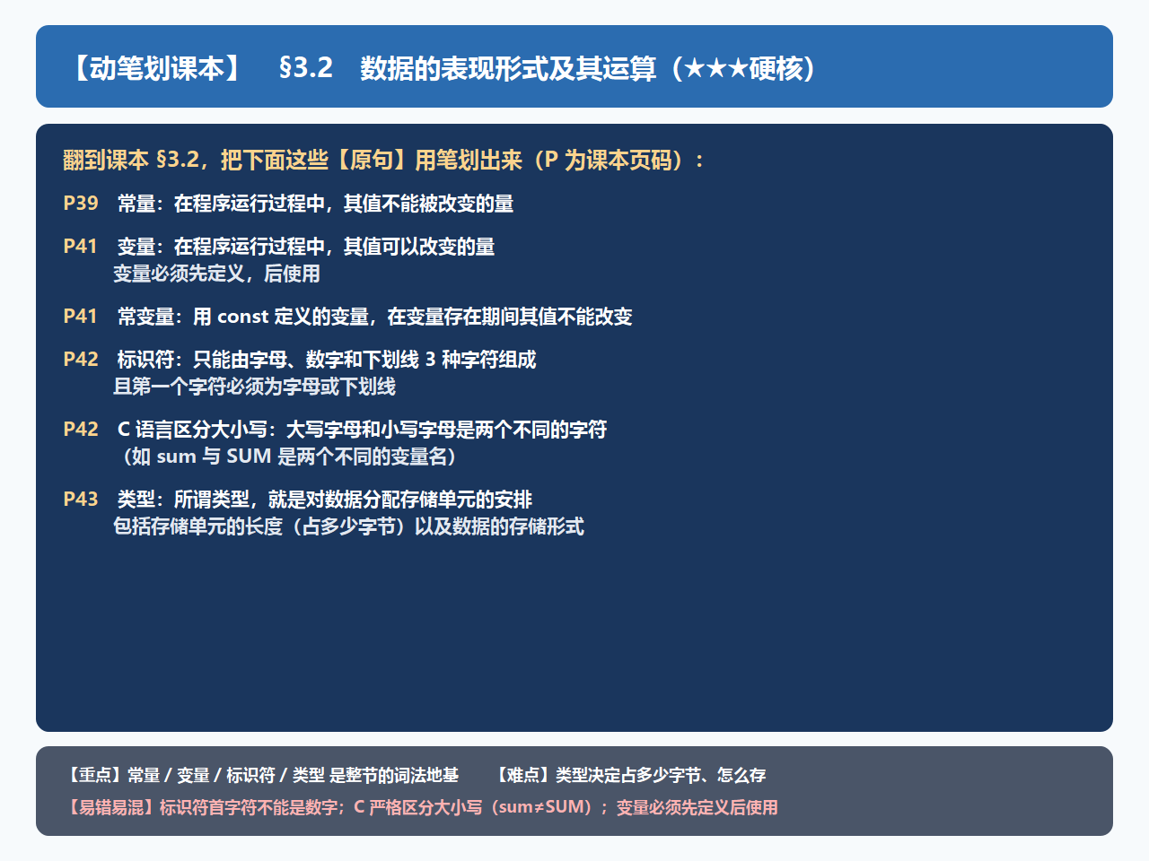
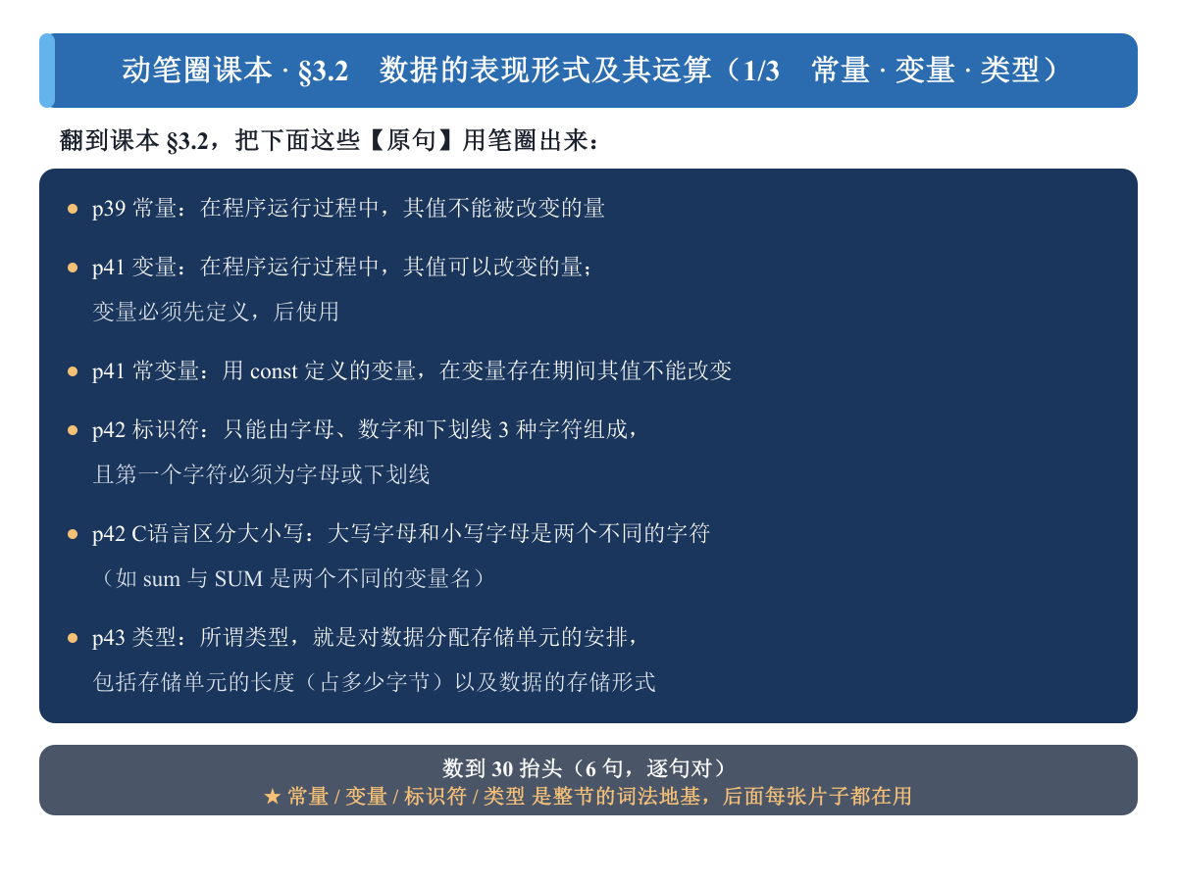
动笔划课本·§3.2 数据的表现形式及其运算（★★★硬核）
Notes:
翻到 §3.2，这是本章最硬的一节，划概念分三页。第一页划六句，每句前都标了课本页码 P，照着翻、一条一条对着划：P39 常量——'其值不能被改变的量'；P41 变量——'其值可以改变的量'，还有'先定义后使用'；P41 常变量——用 const 定义的、存在期间不能改；P42 标识符——'只能由字母、数字和下划线组成，第一个必须字母或下划线'；P42 再划那句 C 语言区分大小写，sum 和 SUM 是两个名字；P43 类型——'对数据分配存储单元的安排'。划完抬头。这六句就是词法地基，往后张张都在用。

Slide 12
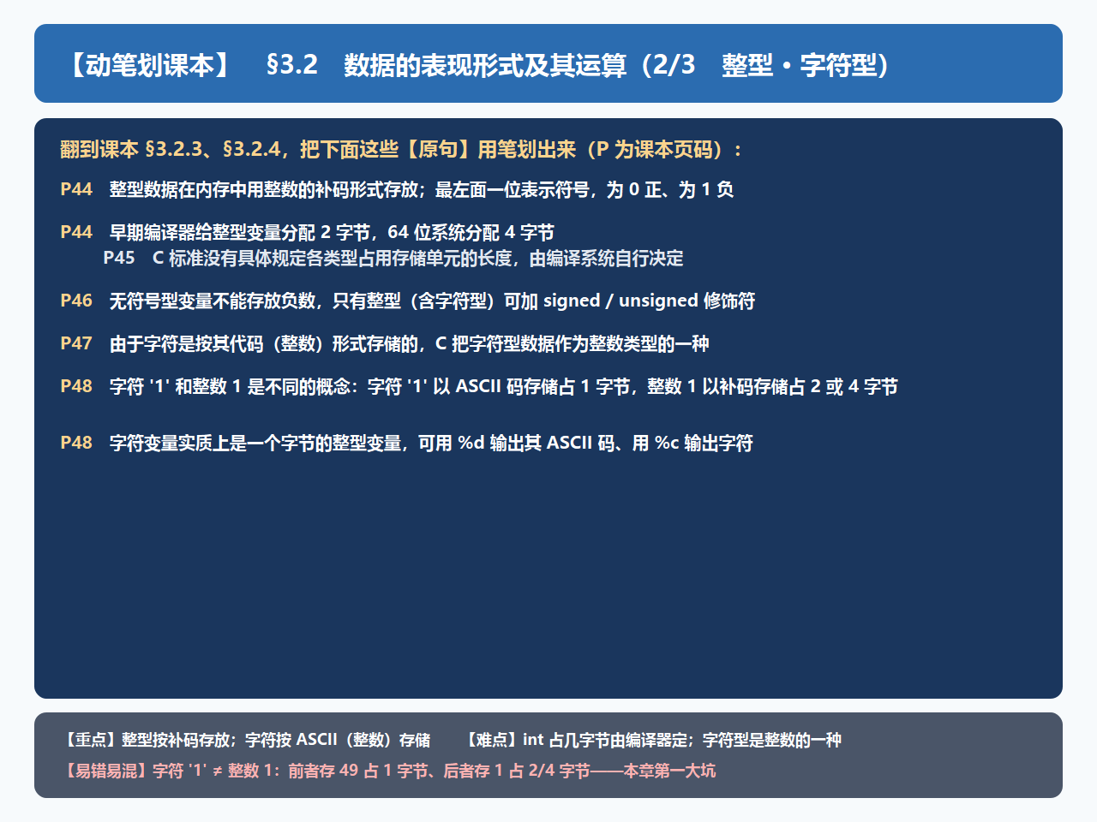
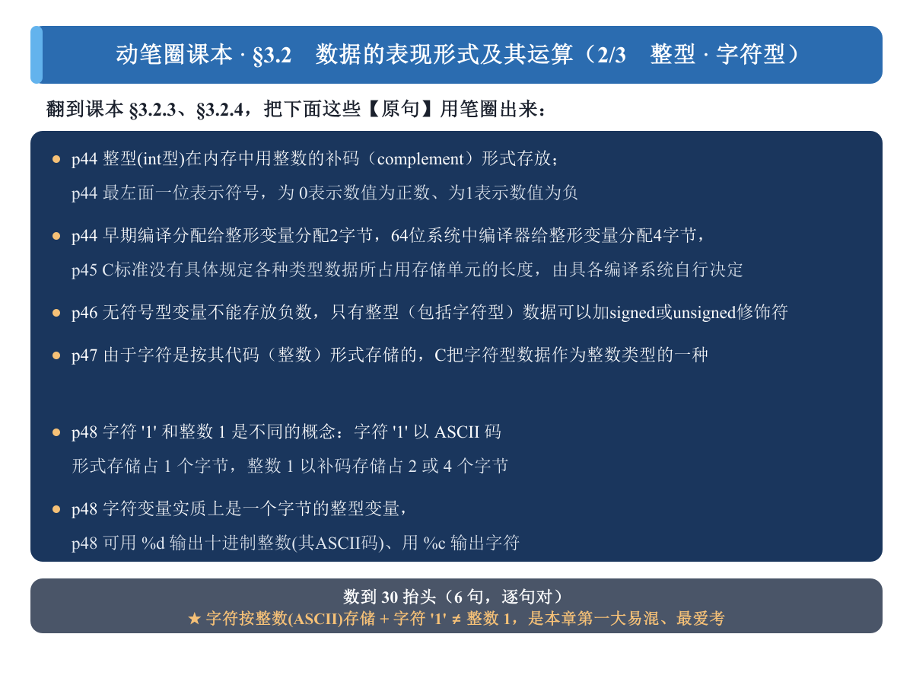
Notes:
第二页，翻到 §3.2.3、§3.2.4，还是划六句，每句前标了课本页码 P：P44 整型数据在内存中'用补码形式存放'，最左一位是符号位；P45 int '占 2 个或 4 个字节'由编译系统自行决定；P46 unsigned 无符号型只装非负数；P47 字符型最要紧那句——字符按其代码、也就是整数形式存储，C 把 char 当整数的一种；P48 再划一句：字符 '1' 和整数 1 是两个概念，一个存 ASCII 码占 1 字节、一个存补码占 2 或 4 字节；P48 最后'字符变量本质是一个字节的整型变量，能用 %d 也能用 %c 读'。补码和 ASCII 这两句，是本章第一大坑，划实了，划完抬头。

Slide 13
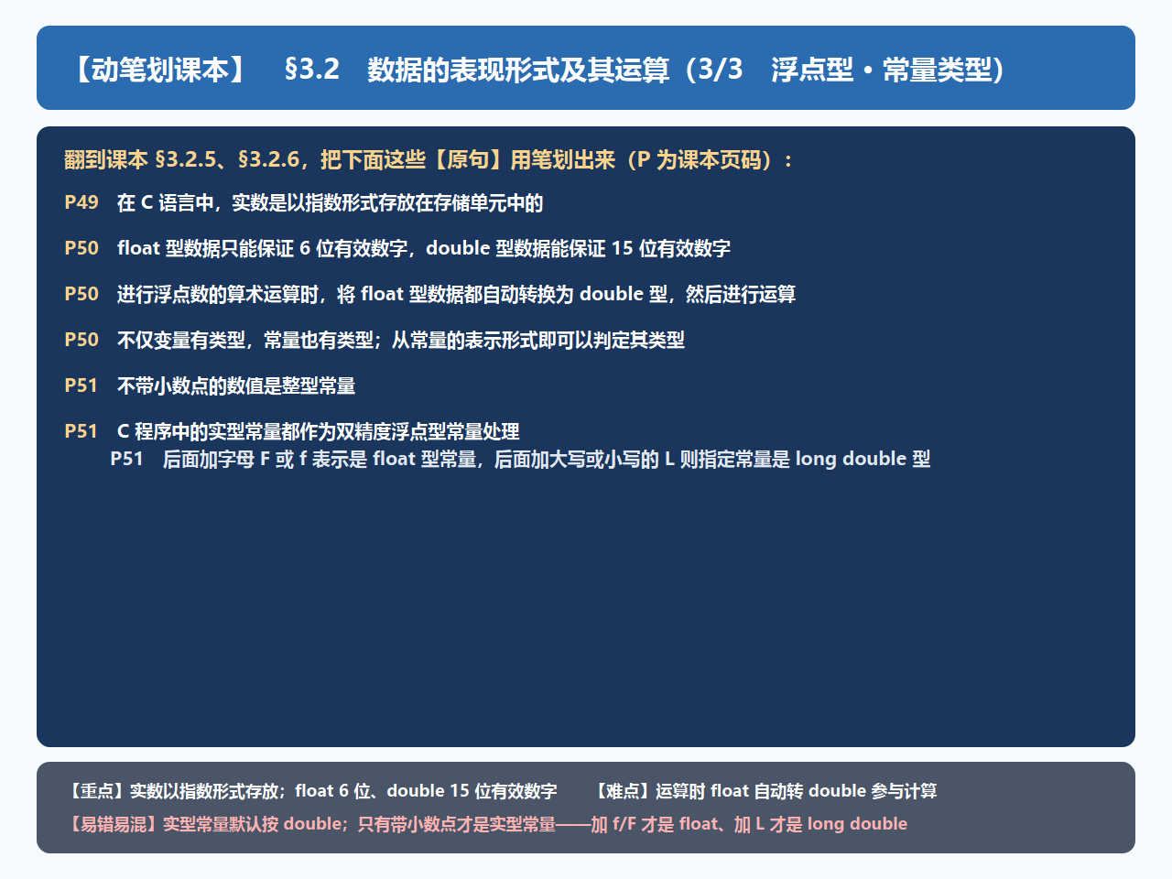
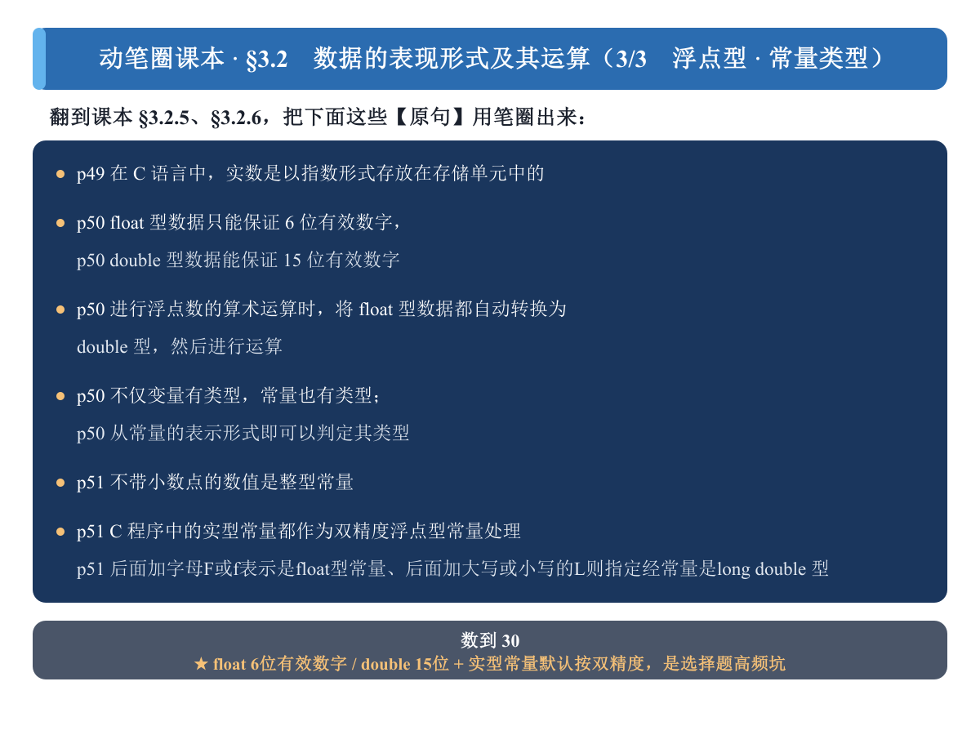
Notes:
第三页，§3.2.5、§3.2.6，最后六句，每句前标了课本页码 P：P49 实数'以指数形式存放在存储单元中'；P50 float '只能保证 6 位有效数字'、double '能保证 15 位'；P50 浮点运算时 float 自动转换为 double 再算；P50 然后这句常被忽略——不仅变量有类型，常量也有类型，从表示形式就能判定；P51 比如不带小数点的是整型常量；P51 最后实型常量都按双精度处理，末尾加 f 才是 float、加 L 才是 long double。三页划完，这一节的词法地基就全铺好了，咱们开始往里填肉。

Slide 14
第3章 最简单的C程序设计
3.2 数据的表现形式及其运算 3.2.1 常量和变量
p39
1.常量：在程序运行过程中，其值不能被改变的量
整型常量：如1000，12345，0，-345
实型常量
  十进制小数形式：如0.34 -56.79 0.0
  指数形式：如12.34e3 (代表12.34×10³)
字符常量：如’?’
  转义字符：如’\n’
字符串常量：如”boy”
符号常量：#define PI 3.1416
Notes:
先给'常量'立规矩：程序跑下来值不能变的量。五类都得认：整型常量，1000、0、−345 这种；实型常量，0.34 这种小数，还有 12.34e3 这种'科学记数法'写法；字符常量，单撇号圈一个，'?' 或者 '\n'；字符串常量，双引号圈一串，"boy"；最后符号常量，#define PI 3.1416，给常数起个名。顺嘴分辨一个易混：'a' 和 "a"，一个撇号一个引号——撇号圈的是一个字符，引号圈的是一串，判断题：0.0 是不是常量？是，实型常量。常量是铁打的，那流水里改的又是谁？

Slide 15
第3章 最简单的C程序设计
3.2 数据的表现形式及其运算 3.2.1 常量和变量
p39
2. 变量：在程序运行期间，变量值是可以改变的
变量必须先定义，后使用
定义变量时指定该变量的名字和类型
变量名和变量值是两个不同的概念
变量名实际上是以一个名字代表的一个存储地址
从变量中取值，实际上是通过变量名找到相应的内存地址，从该存储单元中读取数据
Notes:
变量的定义：运行期间值可以变。规矩第一条：先定义，后使用——没定义过的名字编译器直接拒了。定义变量时你给定两样：名字和类型。往下这句课本写得很实诚：'变量名实际上是以一个名字代表的一个存储地址'。展开说：内存像一排编了号的格子，机器其实只认编号，但你不用记 0079F4A0 这种门牌号——给它贴个标签叫 f，以后写 f 编译器就去那格取。把'名字背后是地址'这句记住，学到 scanf 的时候它要出来考你。

Slide 16
第3章 最简单的C程序设计
3.2 数据的表现形式及其运算 3.2.1 常量和变量
p41
3.常变量：const int a=3;
4.标识符：一个对象的名字
Ｃ语言规定标识符只能由字母、数字和下划线3种字符组成，且第一个字符必须为字母或下划线
合法的标识符：如sum，average, _total, Class, day, BASIC, li_ling
不合法的标识符：float, M.D.John，￥123，＃33，3D64，a＞b
大小写字母是不同的字符
Notes:
两件事。一、常变量：const int a=3;——是变量但上了锁，运行中谁也不能再改它，写错编译器报错，比口头上'劝自己别改'可靠。二、标识符，也就是取名规则：只能用字母、数字、下划线三种字符，开头必须是字母或下划线；还有，大小写不是一家，Age 和 age 是两个名字。为什么 float 不能当变量名？它是关键字，C 征用了——就像'国务院'仨字不能当你家店铺名。当堂练：sum？合法。_total？合法，下划线打头允许。3D64？不行，数字打头。a>b？不行，多了个大于号。这四条判断（红字的）记住就行。

Slide 17

多选题
5分
答案解析
下列C语言标识符中合法的变量名是（ ）
此处添加答案解析
A
5e8
B
you
C
r
D
float
提交
可为此题添加文本、图片、公式等解析，且需将内容全部放在本区域内。
Notes:
随堂第一题，'下列哪个是合法变量名'。别猜，挨个判：5e8——数字开头，直接毙；你别被它骗了，它是合法的浮点数写法，5 乘 10 的 8 次方，但那是个常量，不是名字。you——字母打头、全是字母，合法。r——一个字母也配当名字吗？配，长度不限，合法。float——关键字，C 征用了，不能当名字。所以按判据，B 和 C 都合法；这题练的不是答案，是你能不能对每个选项讲出理由。跟同桌互说一句为什么，十秒。选BC

Slide 18
第3章 最简单的C程序设计
3.2 数据的表现形式及其运算 3.2.2 数据类型
p42
所谓类型，就是对数据分配存储单元的安排，包括存储单元的长度(占多少字节)以及数据的存储形式
不同的类型分配不同的长度和存储形式
Notes:
类型的定义来了，课本那句别滑过去P43页咱们刚才 划过重点：类型就是'对数据分配存储单元的安排，包括存储单元的长度，占多少字节，以及数据的存储形式'。翻译：你写一个类型，等于同时交代两件事——这数占几个内存格子，格子里按什么格式摆。接着上回说的格子：变量名贴在某格上，类型告诉你从这格往后数几格、怎么读。妙处在'怎么读'：同样一串 01000001，你说它是字符，它读出 'A'；你说它是整数，它读出 65。数没变，读法全由类型定。

Slide 19
第3章 最简单的C程序设计
3.2 数据的表现形式及其运算 3.2.2 数据类型
p43
C语言允许使用的数据类型：
基本类型
  整型类型
    基本整型
    短整型
    长整型
    双长整型
    字符型
    布尔型
  浮点类型
    单精度浮点型
    双精度浮点型
    复数浮点型
Notes:
C 语言一共提供了哪些盒子？类型这棵树上半场是基本类型：整型一家——基本整型 int、短整型 short、长整型 long、双长 long long；字符型 char、布尔型 _Bool 归在整数亲戚里；浮点一家——单精度 float、双精度 double。回头数数例3.1、例3.2 用过的：int main 的 int在左半边、float f,c 的 float——全在右半边。

Slide 20
第3章 最简单的C程序设计
3.2 数据的表现形式及其运算 3.2.2 数据类型
p43
C语言允许使用的数据类型：
基本类型
枚举类型
空类型
派生类型
  指针类型
  数组类型
  结构体类型
  共用体类型
  函数类型
算术类型
纯量类型
Notes:
整个类型的思维导图在P43页，刚才讲了基本类型，还有就是剩下的枚举类型、空类型，还有‘派生类型’——指针、数组、结构体、共用体、函数。这些名字你今天一个都不用会，它们分布在本教材第 6 章往后的各章。给你看全貌就一个目的：C 的类型虽然多达十几种，这一章、包括大多数入门程序，只用树尖上那两三片叶子——int、char、float、double，就是咱们刚才 那张PPT的基本类型是这节课的内容，别被整张图吓到。咱们在P43页的图3.4上（基本类型）上画个圈，上面写四个字：本章内容。

Slide 21
第3章 最简单的C程序设计
3.2 数据的表现形式及其运算 3.2.3 整形数据
p44
1. 整型数据的分类
最基本的整型类型
  基本整型(int型)：占2个或4个字节
  短整型(short int)：VC++6.0中占2个字节
  长整型(long int)：VC++6.0中占4个字节
  双长整型(long long int)：C99新增的
只需要记：short ≤ int ≤ long ≤ long long
Notes:
整型一家按占的格子数分大小：short 短整型 2 字节，int 基本整型 2 或 4 字节，long 长整型 4 字节，long long 是 C99 新加的 8 字节。这里我给一句实在话：字节数别硬背。课本特意标了'VC++6.0 中'——同一个 int，在不同机器、不同编译器上可能 2 也可能 4 字节，它是随环境变的。你只需记住大小顺序：short ≤ int ≤ long ≤ long long，越往后装得下的数越大。够用了。这个背诵的知识点在P45页，咱们一起划下来，在后面写个背字。

Slide 22
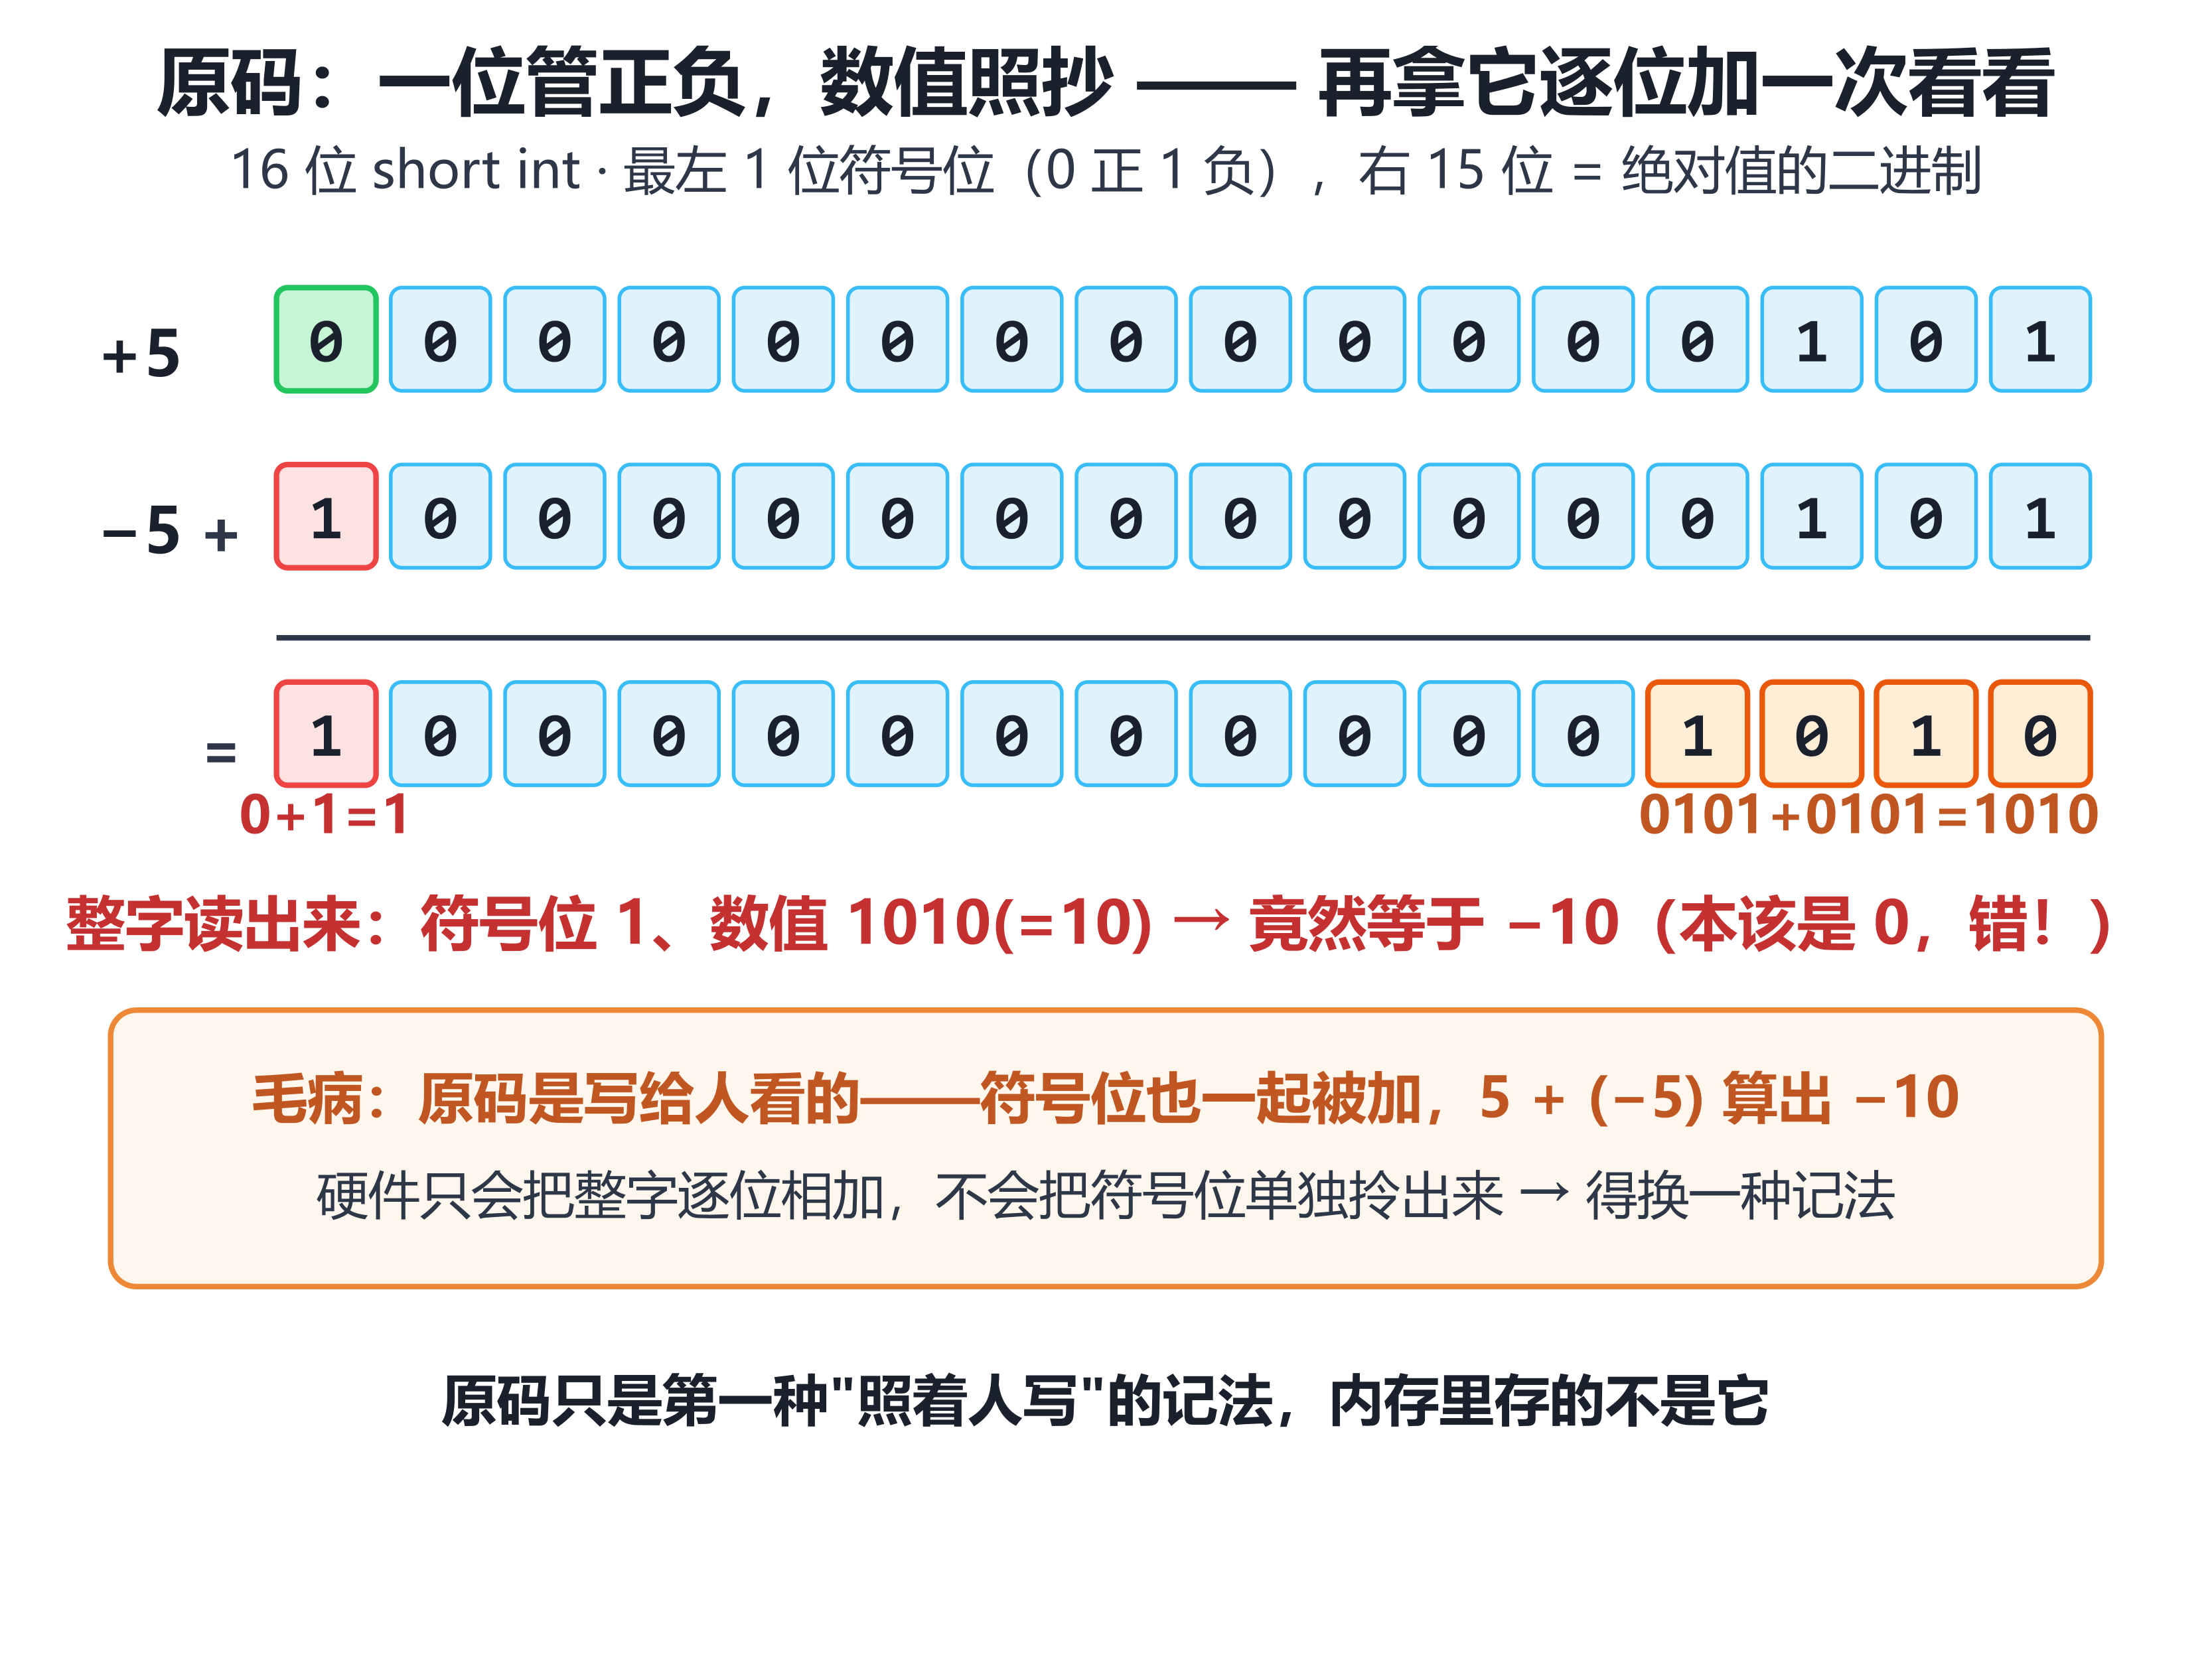
Notes:
从这页起，咱们把课本一句话讲透——P44页，咱们看划概念的那句：整型数据在内存中'用补码形式存放'。'补码'这仨字光靠背是不理解怎么来的，所以连着五张片子，把三种候选记法挨个看一遍。第一种，原码，最直觉：最左边一位管符号，0 是正、1 是负，右边 15 位把绝对值的二进制照抄。+5，符号位 0，数值位末尾 101；−5 呢，就把符号位改成 1，数值位一位不动。问一句：拿原码直接算 5 加负 5，会得什么？【等学生答】逐位加上去，得到 1 后面跟着 1010，读出来是 −10——5 减 5 等于 −10，笑话了。原码是写给人看的，不是给机器算的。那什么记法能让机器算对？接着往下看。

Slide 23
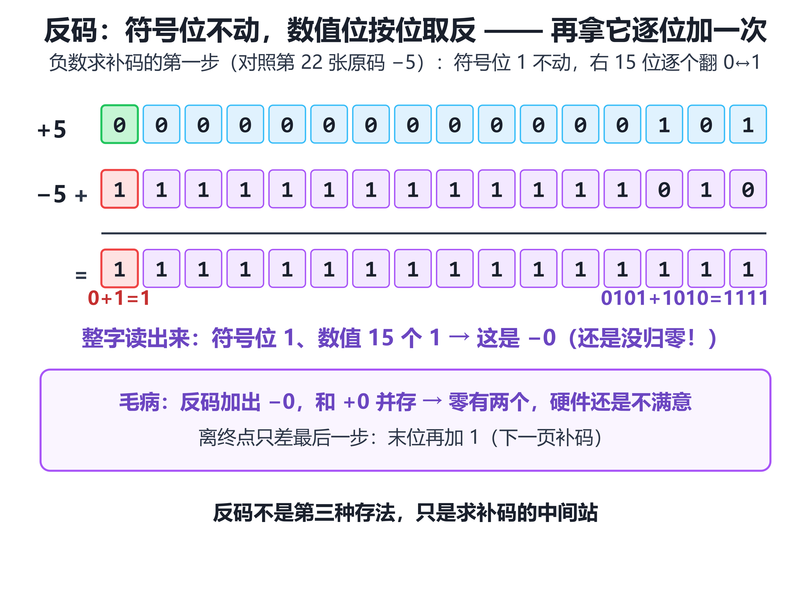
Notes:
第二种，反码。先回看课本求负数补码的三步口诀：绝对值写成二进制——就是上页的原码；对其所有二进位按位取反——就是这页的反码；还剩最后一步，下一页补上。所以说反码不是第三种'存法'，它只是求补码路上的一站。看图：正数原、反、补三码相同，+5 一位都不用动，口诀只管负数；负数符号位站住不变，15 个数值位逐个翻——原先 12 个 0 全变 1，末尾 101 翻成 010。现在再拿它跟 +5 逐位加一遍，看图最底下那行：末四位 0101 加 1010 得 1111，符号位 0 加 1 得 1——整个 16 位全是 1。问一句：这全 1 读出来是什么、反码还剩哪块硬伤没治？【等学生答】−0。全 0 是 +0、全 1 是 −0，两个零占两个坑，还是没归零。离终点就差最后一步了。

Slide 24
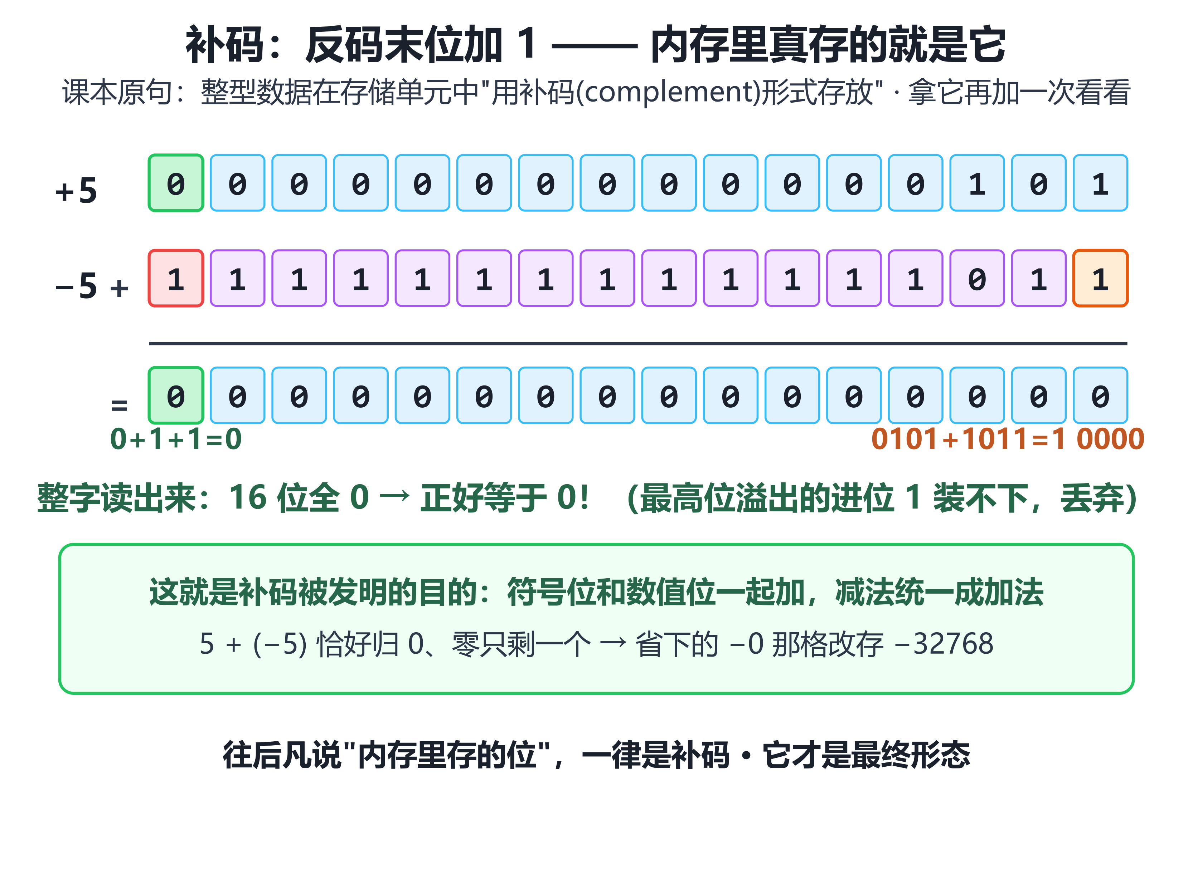
Notes:
最后一步：反码末位加 1，得到的就是补码——图上 −5 那一行，末尾那个橙格就是刚加上去的 1。往后记住：内存里真正躺着的那串 0 和 1，就是这一行；咱们在划概念页的那句'用补码形式存放'，到这页才算正式落地。正数原、反、补三码相同，+5 还是它自己的二进制，三步口诀专管负数。妙处在哪？把 +5 和这个补码 −5 再逐位加一遍，看图最底下那行：末四位 0101 加 1011 得 1 0000，进位一路进到最高位，符号位 0 加 1、再加进来的 1 等于 0，又往外溢出一个 1——可机器只有 16 个坑，第 17 位没地儿放，天然丢弃，剩下 16 位全 0！5 减 5 严丝合缝归零。而且那个讨厌的 −0 也顺带治好了：全 1 加 1 同样归到全 0，跟 +0 合成一个，零唯一，白捡一个坑位，16 位整数的范围就从 −32767~+32767 涨到 −32768~+32767，多出来的 −32768，正是符号位 1、其余全 0 的那一行。这就是补码被发明的目的：符号位和数值位一起加，减法统一成加法。它凭什么赢过另外两种？下一页三码并排，同样加一遍，一比就清楚。

Slide 25
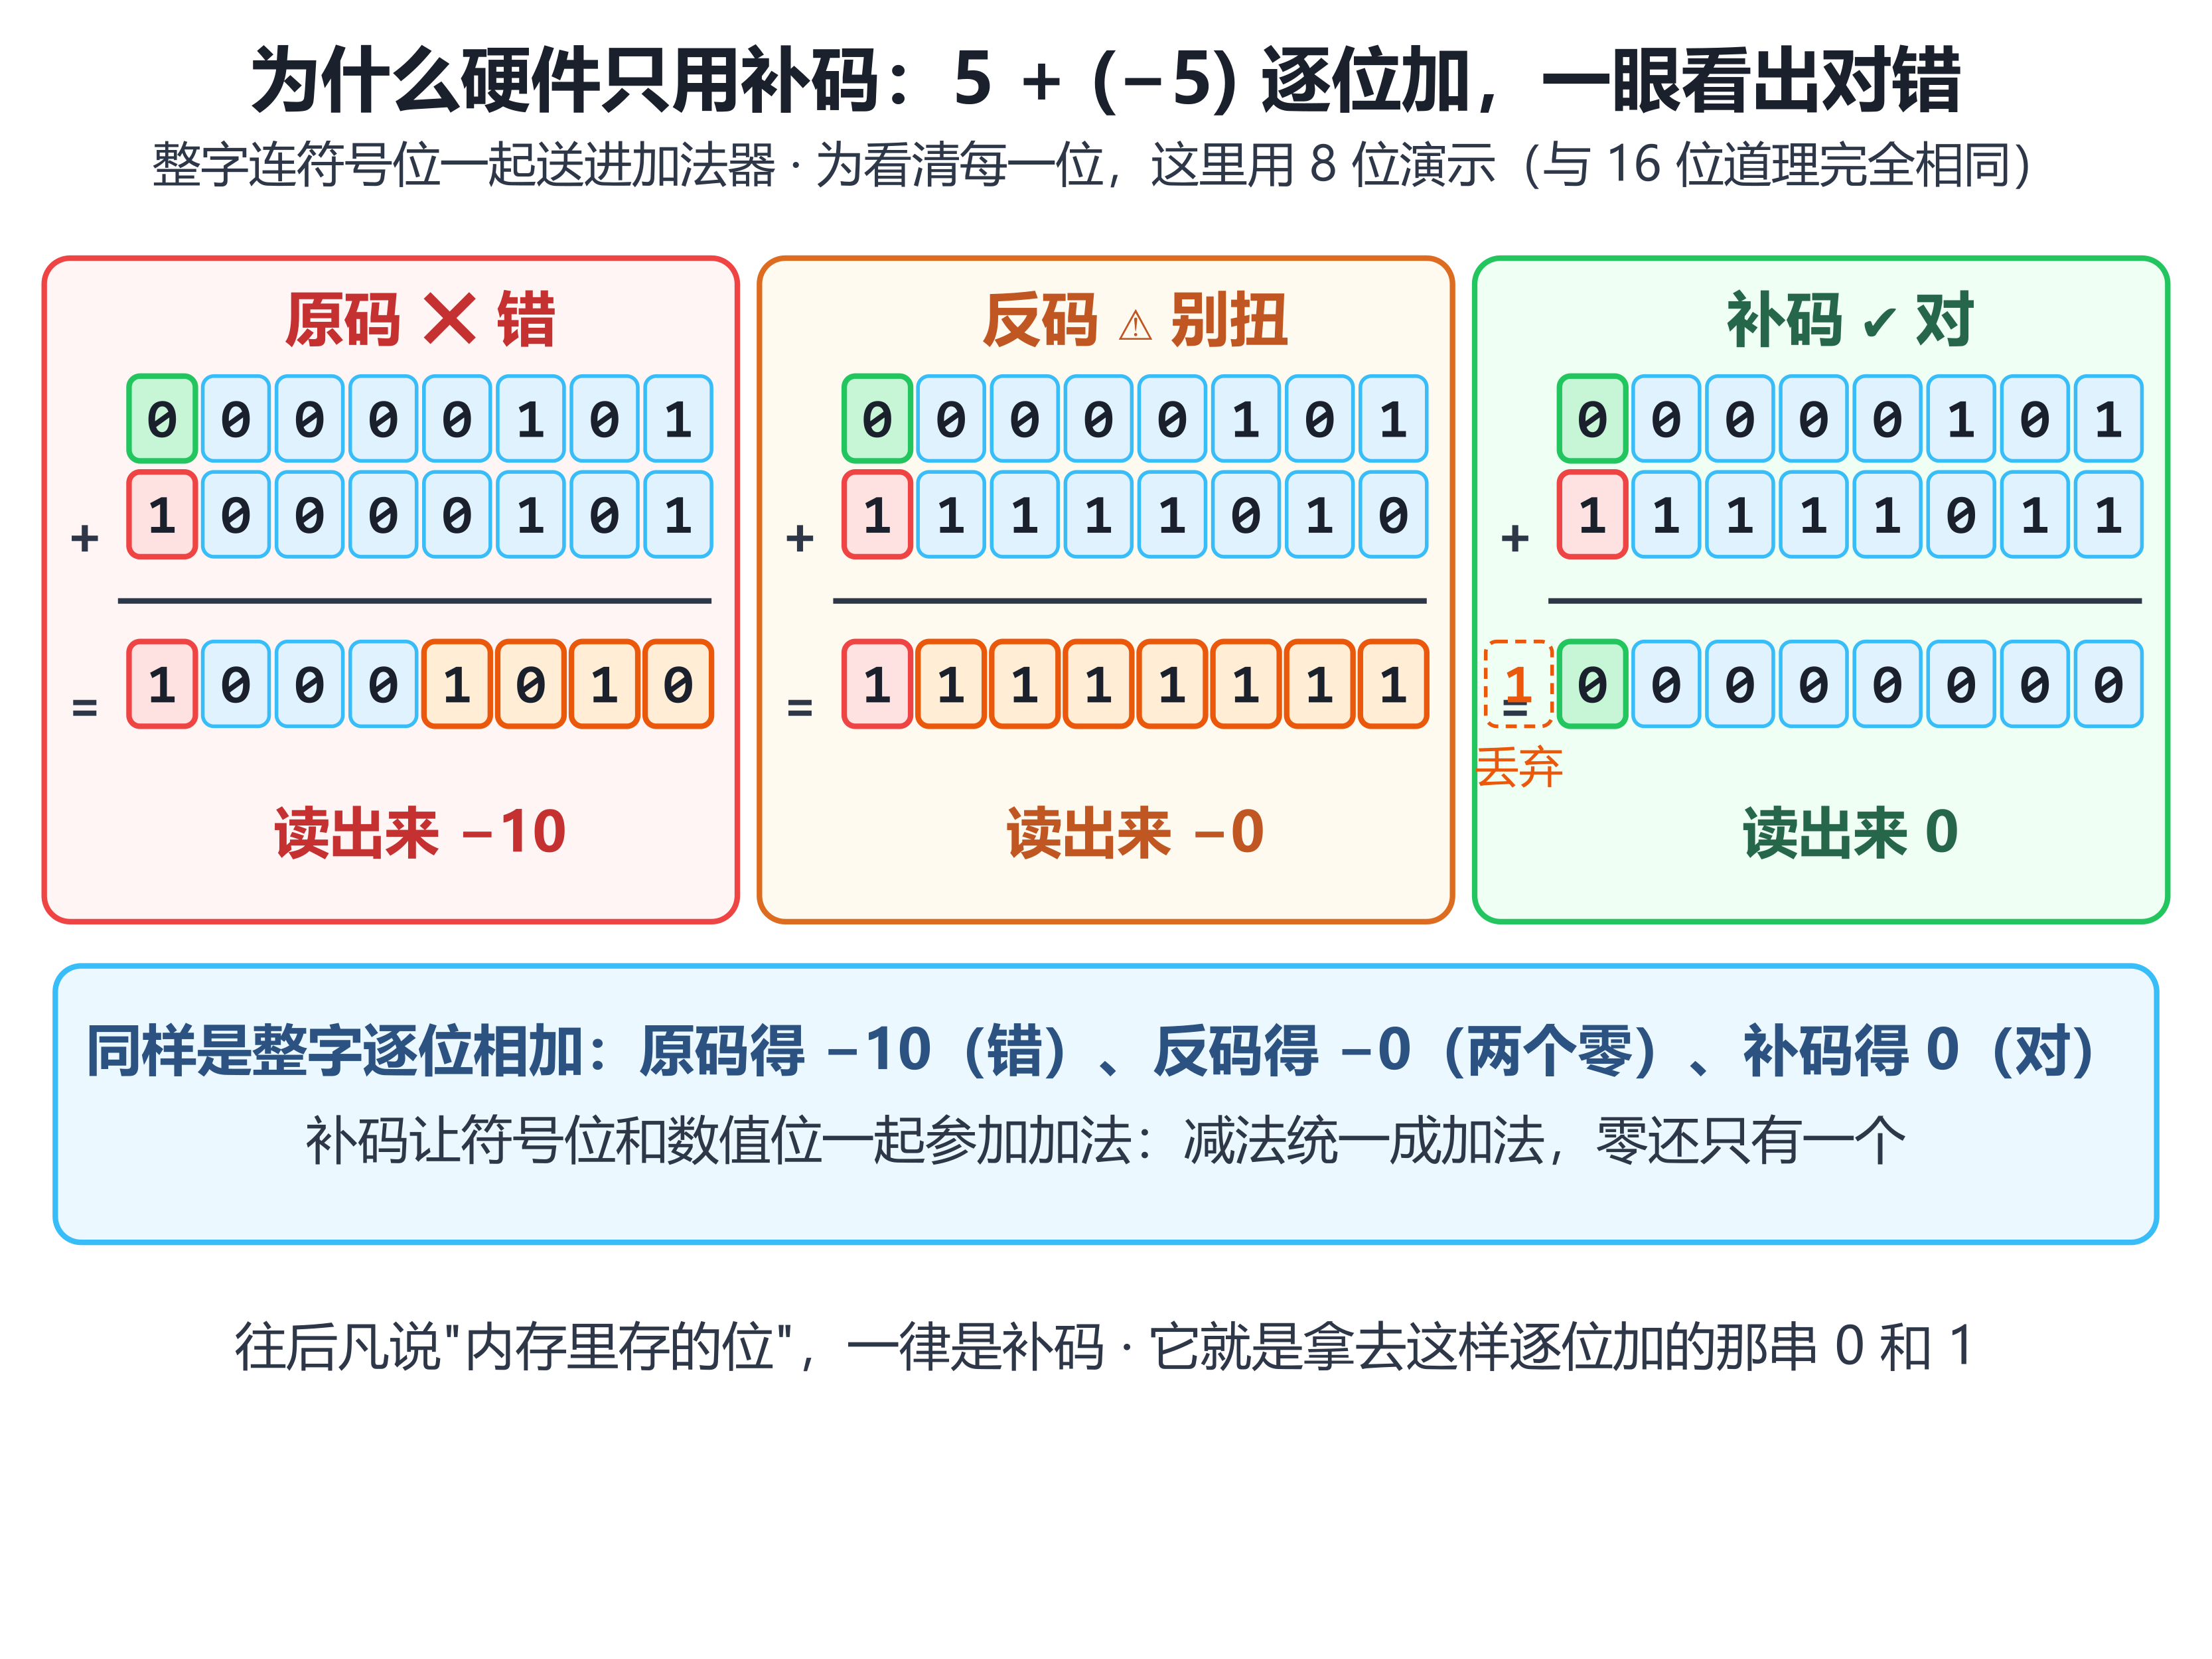
Notes:
真算。规则先立好：机器加法不把符号位单拎出来，整个机器字连着符号一起塞进加法器；为了让你看清每一位，这页换成 8 位来摆，跟 16 位一个道理。三栏并排，都是算 5 加负 5。原码列：00000101 加 10000101，逐位加得 10001010，读出来 −10——不信你们顺着格子验一遍。【等学生验】对，就是错的。反码列：00000101 加 11111010，得 11111111，反码读法是 −0——数值将将能看，可那两个零还阴魂不散：程序里 −0 和 +0 判不判相等？没法判。补码列：00000101 加 11111011，最高位进出一个 1，可机器只有 8 个坑，第 9 位没地儿放，天然丢弃——剩下全 0，严丝合缝！这一页就是这五张的小结。全世界 CPU 都照着干的活就是：补码把减法统一成了加法，把零变得只有一个。下一页，轮到你们上手。

Slide 26
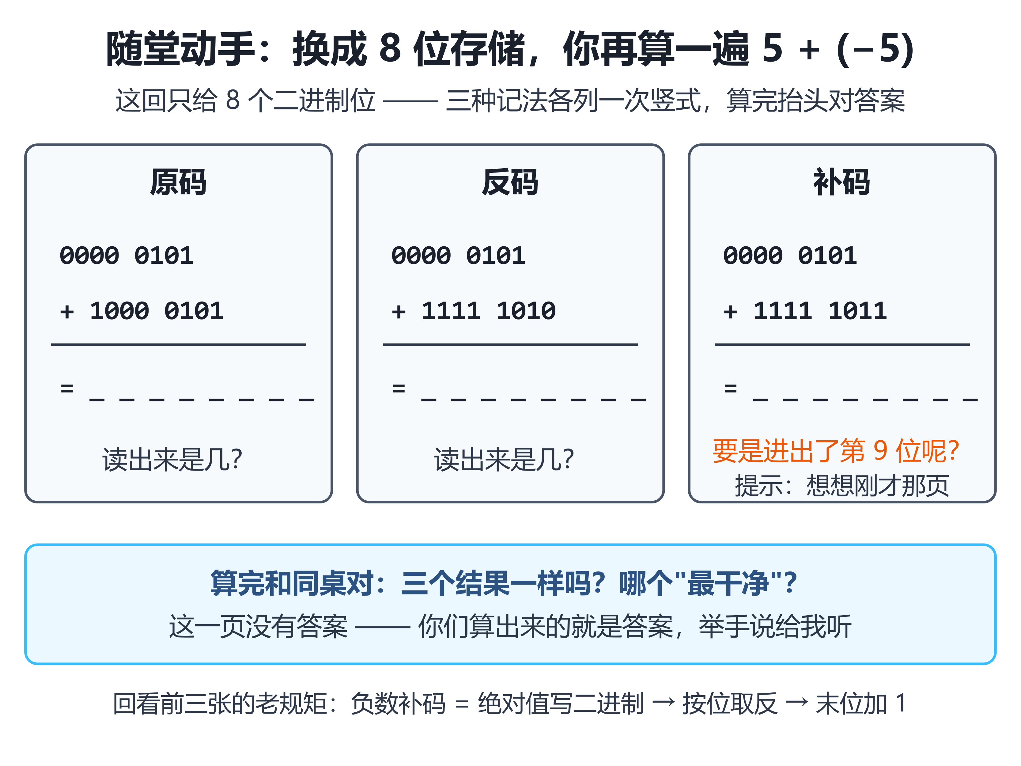
Notes:
上页是我算，这页你们算。还是 5 加负 5，这回只给 8 个二进制位——三列，原码、反码、补码各列一次竖式，结果空着，你们填。动笔，两分钟。【学生算，教师巡视】算完跟同桌对一下。哪一列多出一位进位来着？【等学生答】补码列，进出了第 9 位——放哪儿？没地方放，丢掉，结果恰恰是 0。另外两列呢：原码还是 −10，反码还是那个惹麻烦的 −0。同一道题算了两遍，现在你们能亲口说出补码赢在哪了：符号位能跟数值一起加，零只有一张脸。这个系列到这儿收官，回到课本主线接着走。

Slide 27
第3章 最简单的C程序设计
3.2 数据的表现形式及其运算 3.2.3 整形数据
p45
1. 整型数据的分类
2. 整型变量的符号属性
  整型变量的值的范围包括负数到正数
  可以将变量定义为“无符号”类型
  扩充的整形类型：
Notes:
整型还有第二个维度：符号。变量默认是能装负数的，叫 signed 有符号；也可以定义成 unsigned 无符号，明确告诉它'我只装非负数'。这不是多此一举——拿一个字节打比方：有符号要把最高一位让给正负号，范围是 −128 到 127；不要符号了，那一位也拿来存数值，范围涨到 0 到 255。**上限几乎翻倍，代价是彻底告别负数**。所以计数、存年龄这种铁定非负的，用 unsigned 更划算。

Slide 28
第3章 最简单的C程序设计
3.2 数据的表现形式及其运算 3.2.3 整形数据
p46
以上4种整形数据可扩展的整型数据：
有符号基本整型 [signed] int;
无符号基本整型 unsigned int;
有符号短整型 [signed] short [int];
无符号短整型 unsigned short [int];
有符号长整型 [signed] long [int];
无符号长整型 unsigned long [int]
有符号双长整型 [signed] long long [int];
无符号双长整型 unsigned long long [int]
Notes:
刚才那四种基本型（整型、短整型、长整型、双长整型）各自都能加个 unsigned，凑出来就是这张表。这张表别怕，每一种配一个'有符号'和一个'无符号'，4×2 得 8 行。看左边带方括号的 `[signed]`——方括号意思是可写可不写，int 就等于 signed int；但 `unsigned` 仨字不能省，省了就变回有符号了。这 8 种**认脸即可，不要求默写**。整型聊完了。

Slide 29
第3章 最简单的C程序设计
3.2 数据的表现形式及其运算 3.2.4 字符型数据
p47
字符是按其代码(整数)形式存储的
C99把字符型数据作为整数类型的一种
字符型数据在使用上有自己的特点
Notes:
字符型开场，这是本章选择题的重灾区，给我打起精神。课本一句话咱们已经划线了，就是 P47 页的：**字符是按其代码，也就是整数形式存储的**。这跟很多人直觉不一样——你以为内存里存着一个'字母 A 的形状'？没有。存的是 65 这个整数，是 A 的门牌号，也就是 ASCII 码。C99 干脆把字符型当成整数类型的一种。还记得第 18 张那串 01000001 吗？现在正式说破：那格子里躺的就是 65，你按字符读它显示 A，按整数读它显示 65，同一格数据。**'A 就是 65' 这一句，是本章字符型的 ASC 码表全部的根**，后面大小写差 32、字符能加减，全从这一句长出来。见附录 P344 页，ASC 码表。

Slide 30
第3章 最简单的C程序设计
3.2 数据的表现形式及其运算 3.2.4 字符型数据
p47
1.字符与字符代码
大多数系统采用ASCII字符集
  字母：A ~Z，a ~z
  数字：0～9
  专门符号：29个：! ” # & ‘ ( ) *等
  空格符：空格、水平制表符、换行等
  不能显示的字符：空(null)字符(以‘\0’表示)、警告(以‘\a’表示)、退格(以‘\b’表示)、回车(以‘\r’表示)等
Notes:
ASCII 码表长什么样，认个大概：字母 26 个大小写、数字 0 到 9、专门符号二十几个，还有空格、制表、换行这些'看得见但占位'的。有意思的是最后那类**不能显示**的：`\0` 空字符、`\a` 是蜂鸣警告、`\b` 退格、`\r` 回车——它们不往屏幕画图，是给机器的控制指令。顺手纠一个高频误会：数字字符 '0'，它的码是 48，不是 0；'1' 是 49。字符世界的 0 号是那个看不见的空字符 `\0`。既然字符本质是码，那'字符 1'跟'数字 1'到底一样不——专门一张讲这个。

Slide 31
第3章 最简单的C程序设计
3.2 数据的表现形式及其运算 3.2.4 字符型数据
p48
字符’1’和整数1是不同的概念：
  字符’1’只是代表一个形状为’1’的符号，在需要时按原样输出，在内存中以ASCII码形式存储，占1个字节
  整数1是以整数存储方式(二进制补码方式)存储的，占2个或4个字节
0 0 1 1 0 0 0 1
0 0 0 0 0 0 0 0 | 0 0 0 0 0 0 0 1
Notes:
本章头号易混点，就在这一页：字符 '1' 和整数 1。它俩在你眼里都是个竖杠，可内存里完全两样。字符 '1'——单撇号圈着的——按 ASCII 存，存的是 49，占 1 个字节；整数 1——没撇号——按整数补码存，占 2 或 4 字节，存的是 ...0001。所以'把字符 1 当成数字 1 拿去加减'会出乱子：你写的 '1'，机器看到的是 49。这句话怎么考都考不倒你了——因为你能说出'它存的是 49'。趁热做道小题。

Slide 32
单选题
5分
答案解析
在c语言中，字符型数据所占的内存空间是（ ）
▶ 第 32 张 · 随堂题②（字符型占几字节，单选）
第二题：'C 语言中字符型数据占几个字节？'选项有 2、4、1、用户自定义。答案干脆：1 个字节，选 1。char 天生就是一个字节，不像 int 那样 2 或 4 要看环境。也正因为它只有一个字节、存的是一个 0~255 的小整数，C 才把它当整数家族最小的那只盒子——这是后面能拿 char 做加减的另一层伏笔。这题是白送的分。
A
2个字节
B
4个字节
C
1个字节
D
由用户自己定义
提交
Notes:
第二题：**1 个字节**，选 C。char 天生就是一个字节，不像 int 那样 2 或 4 要看环境。也正因为它只有一个字节、存的是一个 0~255 的小整数，C 才把它当整数家族最小的那只盒子——这是后面能拿 char 做加减的另一层伏笔。这题是白送的分。

Slide 33
第3章 最简单的C程序设计
3.2 数据的表现形式及其运算 3.2.4 字符型数据
p48
2.字符变量
用类型符char定义字符变量
  char c = ’?’;
  系统把“?”的ASCII代码63赋给变量c
  printf(”%d %c\n”,c,c);
  输出结果是：
  63 ?
Notes:
字符变量用起来：`char c = '?';`——别以为内存里存了个问号形状，存的是问号的 ASCII 码 63。然后 `printf("%d %c\n", c, c);` 注意 c 写了**两遍**，第一个用 %d 读、第二个用 %c 读。输出是 63 空格 问号。这页是前面第 18 张 PPT 那个道理当场演示给你看：数据没动，%d 就把它当整数读成 63，%c 就把它当字符读成 ?。**读法由格式符定**——这句话到 §3.5 学 printf 会反复用。下面做两道字符常量的辨析题。

Slide 34
单选题
5分
下列字符常量中表示错误的是（）
A
‘a’
B
‘?’
C
‘\n’
D
“\n”
提交
Notes:
第三题，注意是挑**表示错误**的。'a'——撇号圈一个字符，正确；'?'——同理，正确；'\n'——撇号圈转义字符换行，也是合法字符常量，正确；第四个 "\n"——双引号！双引号圈的是**字符串**，不是字符常量，题目要的是字符常量，它出局。答案选第四个。回指第 14 张那句：撇号圈单个字符、引号圈一串字符，即字符串——这题就是把那条规矩拿出来实战。以后凡是看到拿双引号冒充字符常量的，直接判错。

Slide 35
单选题
5分
已定义c为字符型变量，则下列语句中正确的是（ ）
A
c=‘97’
B
c=“97”
C
c=‘a’
D
c=“a”
提交
Notes:
第四题，c 已定义成字符变量，找**正确**的赋值。c='a'——撇号圈一个字符 a，赋给 char 变量，天经地义，正确。其余三个：c="97" 和 c="a" 都用了双引号，字符串塞不进一个 char 格子，错；c='97' 想拿撇号圈 97 当字符——可单撇号里只能放一个字符或一个转义符，'97' 是两个数字字符挤一起，语法就不过。答案 c='a'。字符型五张到此收官，最硬的骨头啃完了。剩下一家专门装小数——浮点型。要想直接用十进制，丢掉引号直接走是对的，比如 c=97,后面通过格式控制符打印为 %c 字符型！

Slide 36
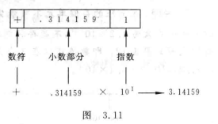
第3章 最简单的C程序设计
3.2 数据的表现形式及其运算 3.2.5 浮点型数据
p49
浮点型数据是用来表示具有小数点的实数
float型(单精度浮点型)
  编译系统为float型变量分配4个字节
  数值以规范化的二进制数指数形式存放
Notes:
浮点型管小数。单精度 float，编译系统给 4 个字节，数值在内存里以'规范化的二进制指数形式'存放（原话在 p49)——你别被这词唬住，它就跟科学记数法一个意思，用一个尾数加一个指数表示一个小数。回头看例3.1 那句 `float f, c;`，现在你知道 f 装的就是这么个带小数的盒子。float 能装小数没得说，但它有一处硬伤——**位数有限**。

Slide 37
第3章 最简单的C程序设计
3.2 数据的表现形式及其运算 3.2.5 浮点型数据
p49
浮点型数据是用来表示具有小数点的实数
float型(4字节，单精度浮点型)
    6位有效数字
double型(8字节，双精度浮点型)
    15位有效数字
  long double(8字节，长双精度)型
    15位有效数字
Notes:
"浮点三兄弟放一起比：float 单精度 4 字节，保证大约 6 位有效数字；double 双精度 8 字节，能保证 15 位有效数字；long double 更宽。给一句大实话：**这个位数天花板是机器硬件定的，不是你算错了**。你以为 double 存 1/3 =0.333…就能存下无限循环？存不下，只能存个最接近的近似。这一点现在记个印象，等学 printf 输出实数，例3.7 会让你们亲眼看见 float 把 10000/3 输出成一串糊掉的数——那就是精度短板的现场直播。浮点先认到这儿.

Slide 38
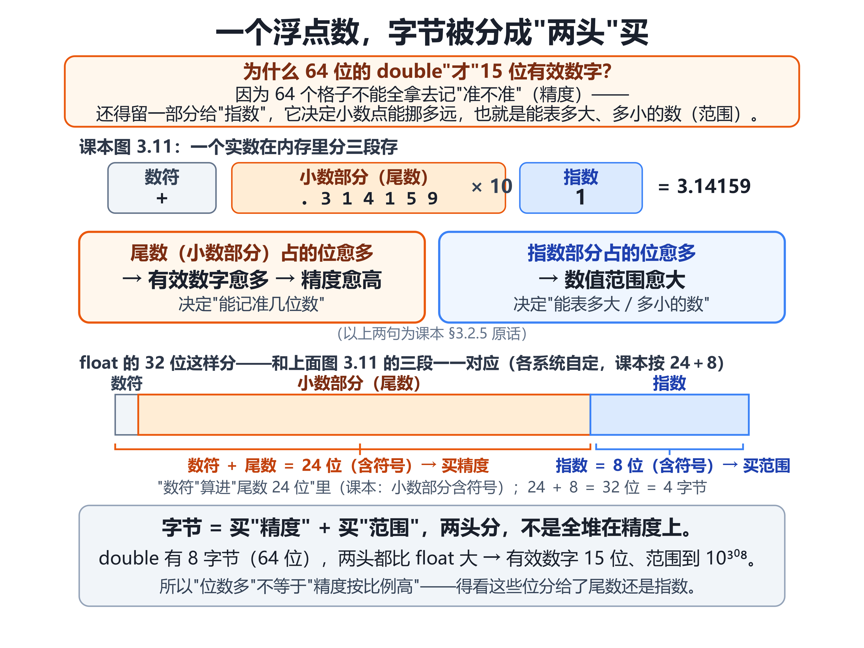
Notes:
上一页说"浮点先认到这儿"，但里面"15 位有效数字"这句话，值得研究一下，尤其回答一个疑问：double 都 64 位了，怎么"才"精度占 15 位？看图，一个浮点数在内存里分三段存：最左一位管正负，中间一大段是"小数部分"也叫尾数，右边一小段是"指数"。课本原话在 50 页第 5 行，咱们最好划一下、跟我念一遍：**尾数占的位越多、有效数字越多、精度越高；指数占的位越多、能表示的数越大、范围越广，它表示小数点最远跑多远**。所以那 64 个格子不能全拿去记"准不准"（精度），还得留一部分给"指数"——它决定小数点能挪多远，也就是能表示多大、多小的数（范围）。float 用 32 位，有的系统拿 24 位做尾数、8 位做指数，就得到 6 位有效数字、范围到 10 的 38 次方；double 用 64 位，两头都比它宽，才有 15 位有效、范围冲到 10 的 308 次方。一句话：**字节是"精度"和"范围"两头分的，不是全堆在精度上**。

Slide 39
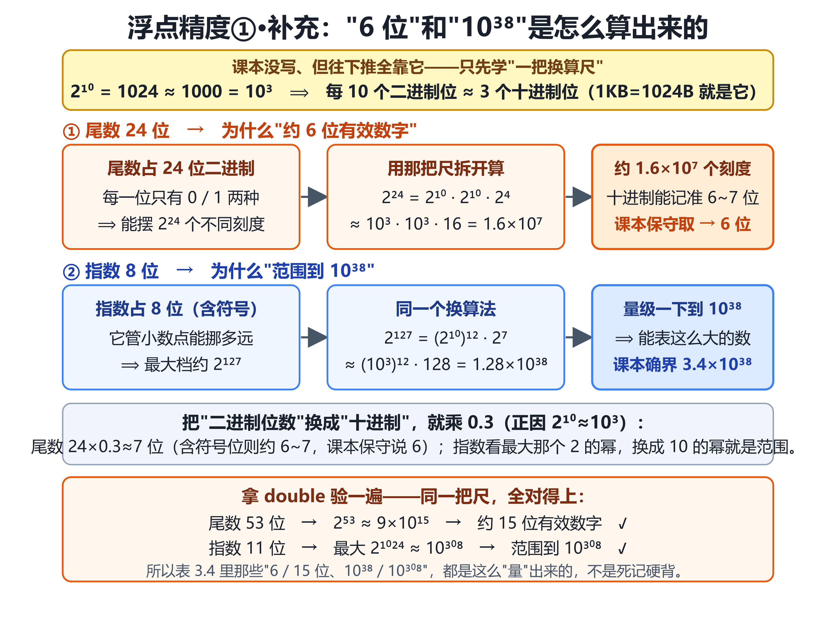
Notes:
上一张说字节要"分两头买"，肯定有同学当场就想问：那 **6 位、10 的 38 次方**，到底怎么算出来的？这张就把它一步步量出来，而且**只用一把尺**。先认这把尺：**2 的 10 次方 = 1024，约等于 1000，也就是 10 的 3 次方**——这就是你们背过的 1KB=1024B。记住它，**每 10 个二进制位，就约等于 3 个十进制位**。先看尾数这 24 位：二进制每一位只有 0 和 1 两种，24 位就能摆出 **2 的 24 次方个不同的数**；用这把尺拆开——2 的 24 次方 = 2 的 10 次方 × 2 的 10 次方 × 2 的 4 次方，约等于 10 的 3 次方 × 10 的 3 次方 × 16，就是 **1.6 × 10 的 7 次方个刻度**。刻度多到上千万，换成十进制**能记准六、七位**，课本保守，就写 6 位。再看指数这 8 位：它管小数点能挪多远，最大能挪到 **2 的 127 次方**那么远；同一个拆法，2 的 127 次方约等于 **10 的 38 次方**——范围就是这么来的，课本给的确界是 3.4×10 的 38 次方。最后拿 double 验一遍，证明这把尺到处能用：尾数 53 位，2 的 53 次方约 9×10 的 15 次方，正好约 15 位有效；指数 11 位，最大 2 的 1024 次方约 10 的 308 次方——**同一把尺，全对得上**。【互动停顿：停 2~3 秒，让同学自己念一遍"2 的 10 次方约等于 10 的 3 次方"】所以表里那些数不是让你们死记的，记住这把尺，6 位和 10 的 38 次方你当场就能推出来。
关于指数怎么挪？
这涉及计算机存储单精度浮点数（如 C 语言中的 float 格式）的国际标准（IEEE 754）。图片中提到的 127 次方，是通过“8 位二进制正常最大值 减去 规定偏移量”算出来的。
具体计算步骤如下：
8 位二进制的容量：8 个比特（bit）能组合出 256 种状态，代表的十进制数字范围是 0 到 255。
扣除特殊标记：标准规定，0 和 255 这两个极端数字不能作为正常的指数使用，它们被预留成了特殊标记（0 用来表示绝对的零或极小的数，255 用来表示无穷大或非数字报错）。因此，用来表示正常指数的数值范围只能是 1 到 254。
引入偏移量（Bias）：科学记数法里的小数点既需要向右挪（正指数，表示大数），也需要向左挪（负指数，表示极小的数）。为了既能表示正数又能表示负数，标准硬性规定：内存里存的数字，必须减去一个固定的中间值 127，算出来的差值才是真实的指数。
得出最大限制：拿正常能用的最大数字 254，减去固定的 127，结果刚好等于 127。
所以，这 8 位指数实际能表达的最大正指数就是 127，意味着它最大只能乘以 $2^{127}$（大约是 $3.4 \times 10^{38}$）这么大的倍数。

Slide 40
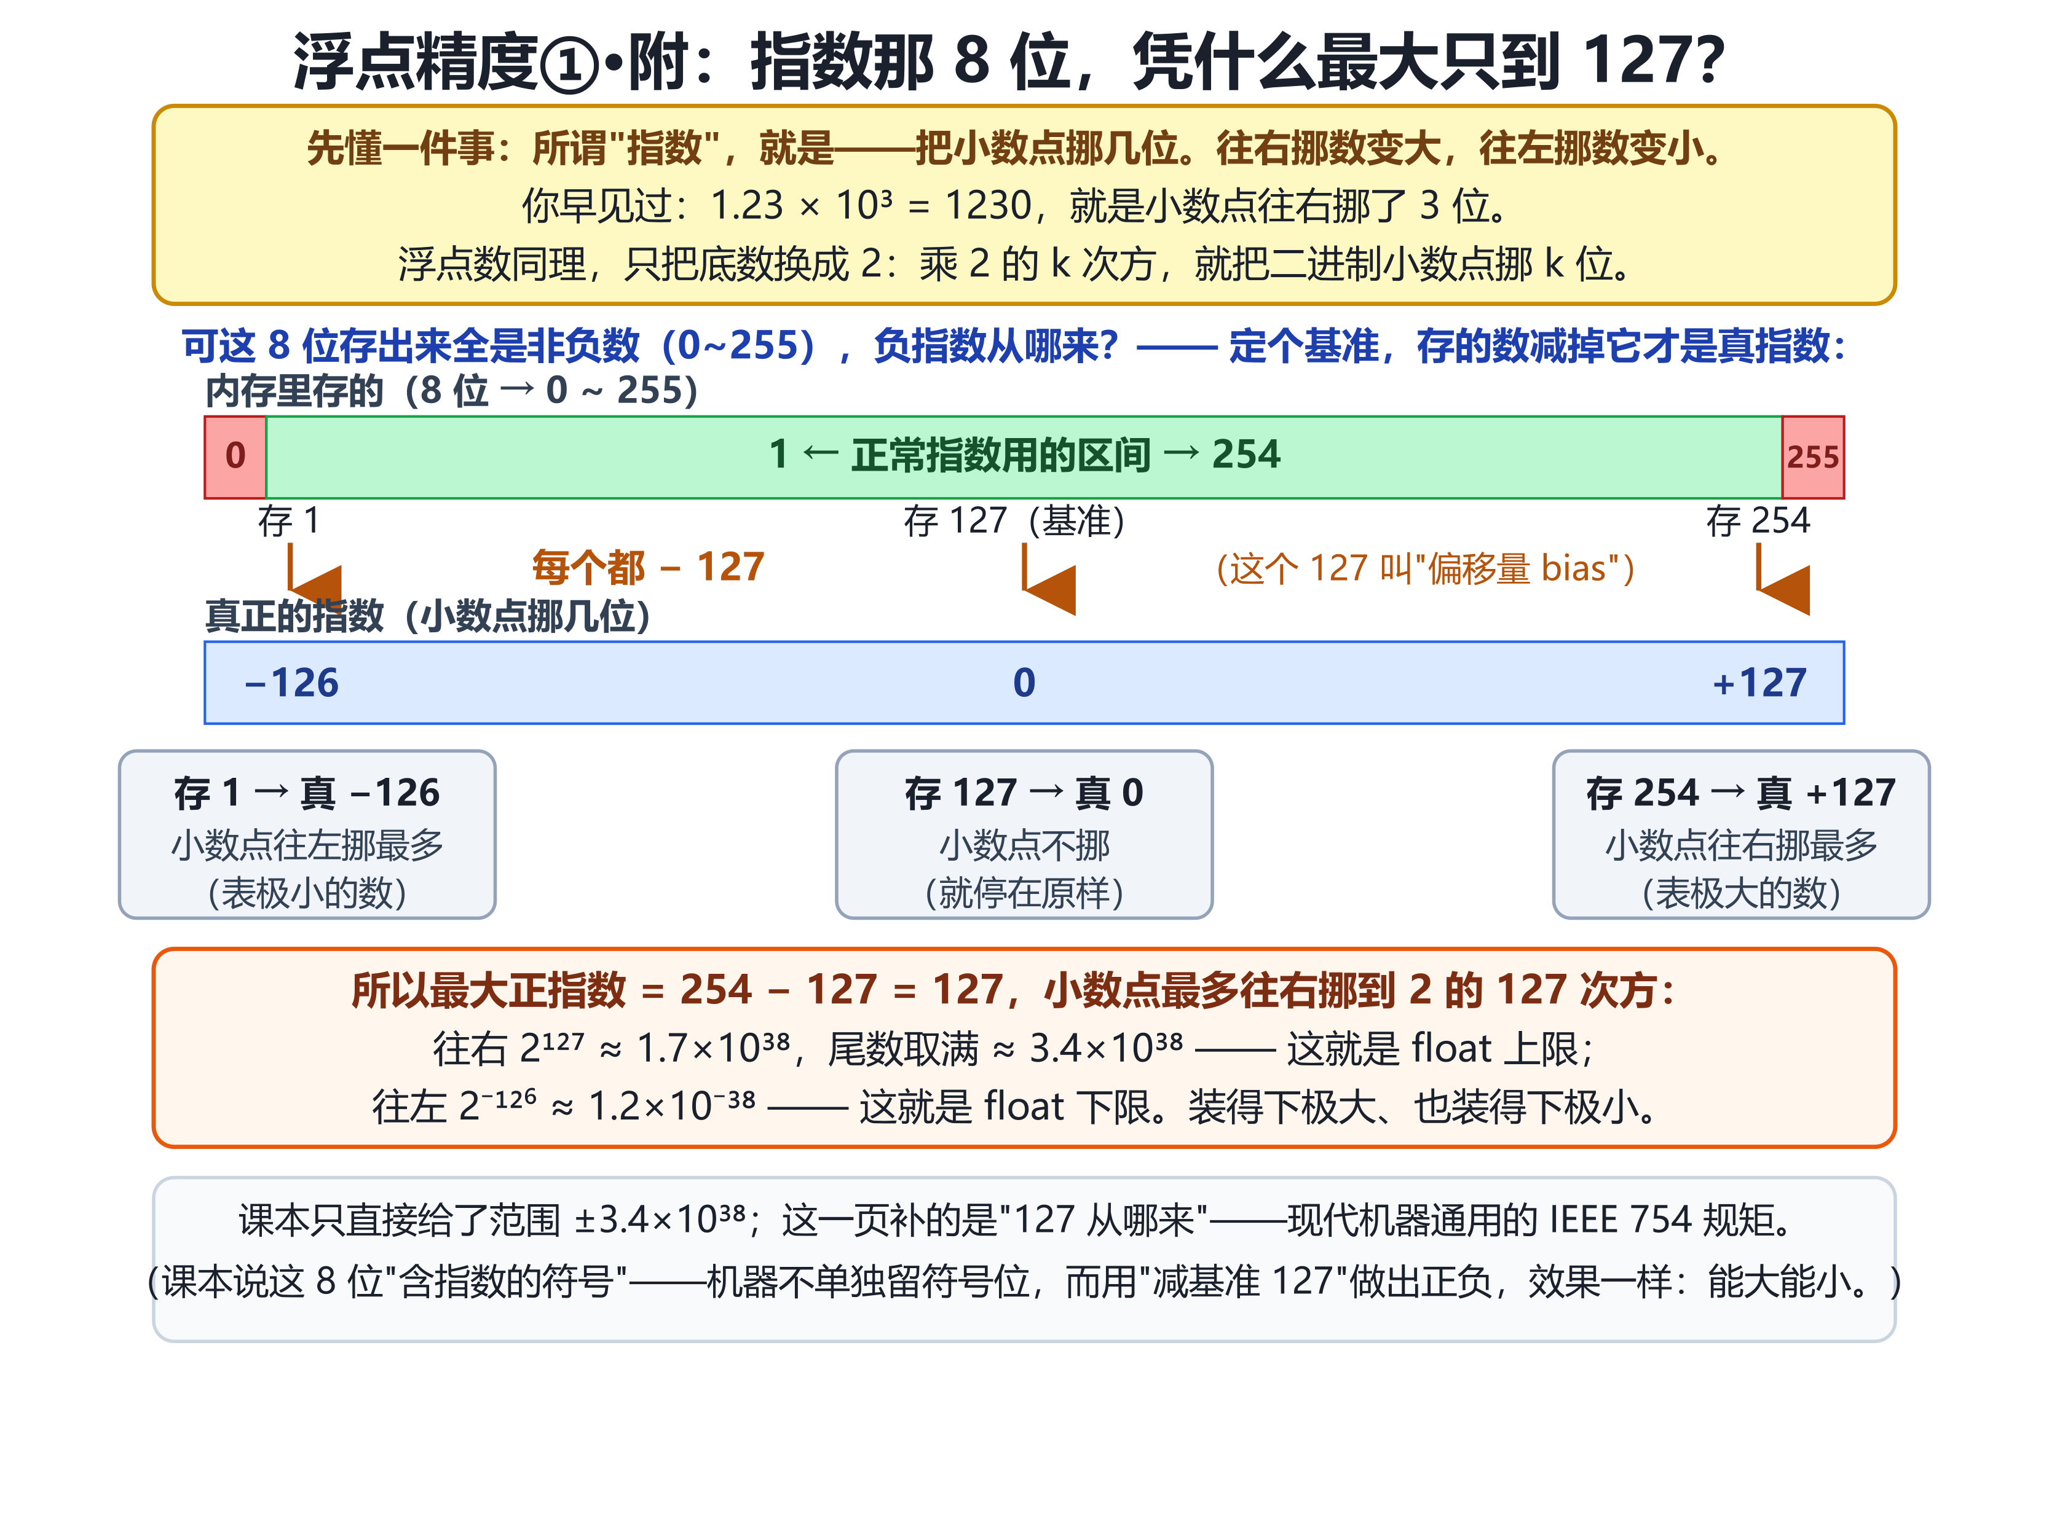
Notes:
上一张我把“指数 8 位最大能挪到 2 的 127 次方”当尺子直接用了，肯定有同学憋着问：**凭什么是 127，不是 255？** 这张就专门抠这一个数。先说清楚“指数”到底在干嘛——它就是把**小数点挪几位**：往右挪数变大，往左挪数变小。这个你早见过，**1.23 × 10 的 3 次方 = 1230**，不就是把小数点往右挪了 3 位吗？浮点数一模一样，只把底数从 10 换成 2。那问题来了：这 8 位存进内存，摆出来的全是**非负数，0 到 255**，一共 256 种；可指数得有负有正，负数从哪冒出来？机器的办法是——**定一个中间基准 127，存进去的数一律减去 127，差才是真指数**。再扣掉两个不能用的极端：0 留给“零和极小的数”，255 留给“无穷大、不是数”，所以正常指数只能取 **1 到 254**。你拿三个关键点一减就透了：存 1，减 127 得 **−126**，小数点往左挪到头，表最小的数；存 127，减完是 **0**，原地不动；存 254，减 127 得 **+127**，往右挪到头，表最大的数。【互动停顿：停 2~3 秒，让同学自己算一遍 254 减 127】所以最大正指数就是 **254 − 127 = 127**，2 的 127 次方约等于 1.7×10 的 38 次方，尾数取满就是 float 那个 **3.4×10 的 38 次方上限**，往左同理到 10 的负 38 次方下限。一句带走：**这个 127 不是天上掉下来的，是 256 个格子去掉两头、再从正中间切一刀定下的基准**；课本只把范围当结论给你，背后是所有机器通用的 IEEE 754 规矩。下张就把这几页的数填成一张对照表。

Slide 41
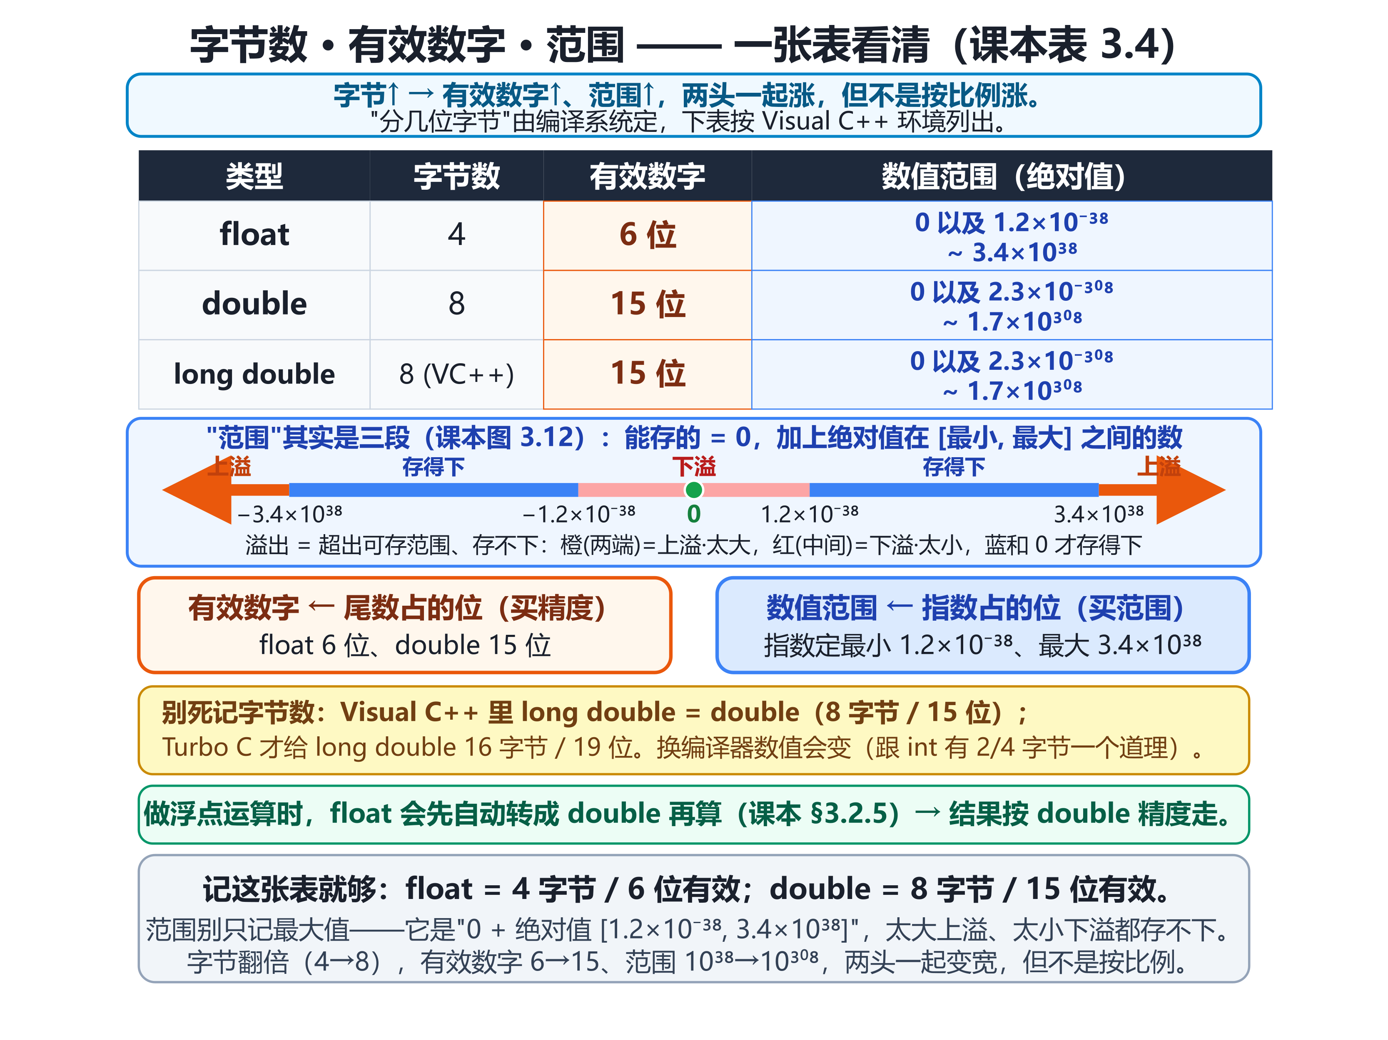
Notes:
把刚才那句填成一张表，就是课本表 3.4。横着看三行：float 4 字节、6 位有效数字；double 8 字节、15 位；long double 在课本用的 Visual C++（VC++）里跟 double 一样是 8 字节 15 位。**最要紧的是最右边这列“数值范围”——它不是一个最大值，而是三段：0、一个最小正数、一个最大数**。float 这格课本原话是“0 以及 1.2×10 的负 38 次方，一直到 3.4×10 的 38 次方”。为啥连最小那个数也要写出来？看表格下面这条数轴：超出机器能存的范围、存不下，统称**溢出**，它分两头——往两边、绝对值太大，超过 3.4×10 的 38 次方，存不下，叫**上溢**；往中间、绝对值太小，小到 1.2×10 的负 38 次方以内，照样存不下，叫**下溢**。所以图上两头橙色箭头是上溢、中间红色那段是下溢，唯独蓝色的两段再加那个 0，才是真正存得下的。竖着盯两列颜色：橙色这列"有效数字"是尾数买来的，蓝色这列"范围"是指数买来的，**两头一起随字节涨、但不是按比例**——字节从 4 翻到 8 是翻倍，有效数字才从 6 到 15，没翻倍。这里先给你们打个招呼：**别死记字节数**，long double 换到老的 Turbo C 就是 16 字节 19 位，跟 int 有 2 字节 4 字节一个道理，是编译系统定的。还有一句记牢：做浮点运算时，**float 会先自动转成 double 再算**。

Slide 42
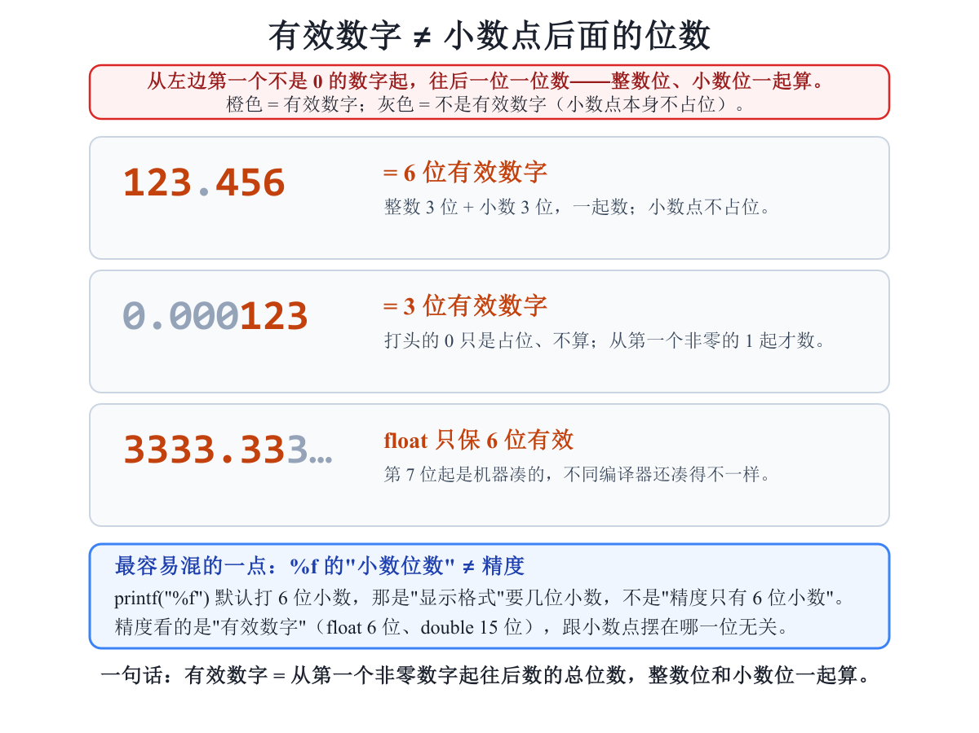
Notes:
最后纠正一个几乎人人都会有的误会：精度说的"几位"，不是"小数点后几位"。看图，**数有效数字要从左边第一个不是 0 的数字起，往后一位一位数，整数位和小数位一起算**。123.456 是 6 位；0.000123 前面那串 0 只是占位、不算，只有 123 三位；10000 除以 3 是 3333.333…，float 只保 6 位，第 7 位往后就是机器凑的了，所以它的有效数字全占满了是 6 位。那为什么 printf 用 %f 打出来总是 6 位小数？**那是"显示格式"规定打几位小数，跟"存了几位精度"是两码事**，别混。记住这句：有效数字是从第一个非零数字往后数的总位数。这个"凑数"到底糊成什么样，等学 printf、做例 3.7 会让你们亲眼看到——今天先把"字节分两头、有效数字怎么数"这两件事学了。

Slide 43
第3章 最简单的C程序设计
3.2 数据的表现形式及其运算 3.2.6 怎样确定常量的类型
p50
字符常量：由单撇号括起来的单个字符或转义字符
整型常量：不带小数点的数值
  系统根据数值的大小确定int型还是long型等
浮点型常量：凡以小数形式或指数形式出现的实数,C编译系统把浮点型常量都按双精度处理,分配8个字节
思考：类型与变量？P51
Notes:
最后：那些不带变量的纯数字，编译器怎么定类型。整数常量，按大小归 int 还是 long；小数常量——不管写成 0.34 还是指数形式——C 系统**默认按双精度 double 处理**，占 8 个字节。讲到这儿，正好把咱开场那张地图中的例3.1 为什么写 `5.0/9`、不写 `5/9`？因为 5 是整型常量、9 也是整型常量，两个整数相除，哪怕数学上等于 0.55，C 也只给个整数 0——除法被'整型'这个身份坑了。如果被除数写成 5.0，它带上了小数点、是实型了，除法才真做出小数来。这个坑今天先踩明白，下节课开新节从头收拾运算符。好，回头看地图：第①步'看懂程序'、第②步'选对类型'，两关都过了。留 5 分钟，照例3.1 那五行，自己看一下一个'定义、赋值、printf 输出'的简单的程序，比如把摄氏换华氏也行。下节课从第③步表达式接着走。

Slide 44
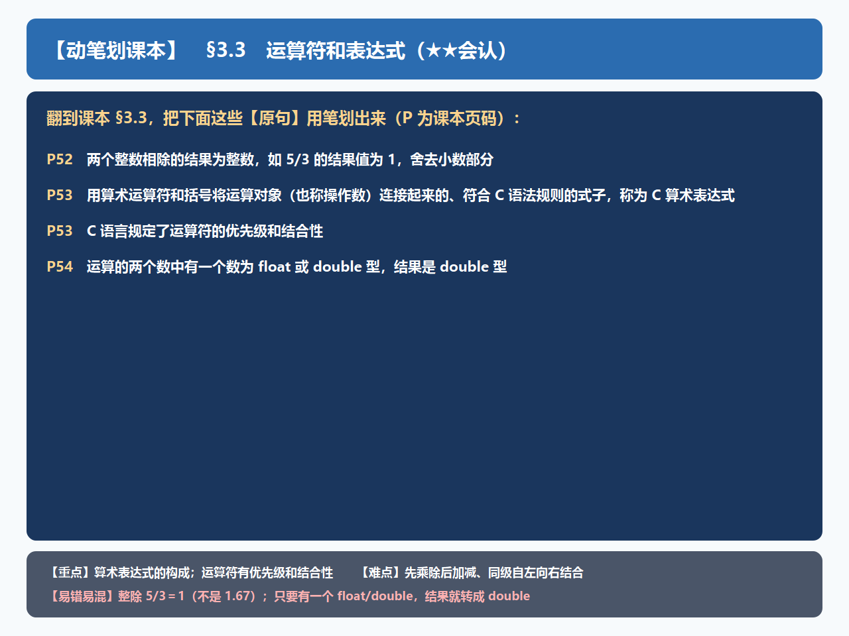
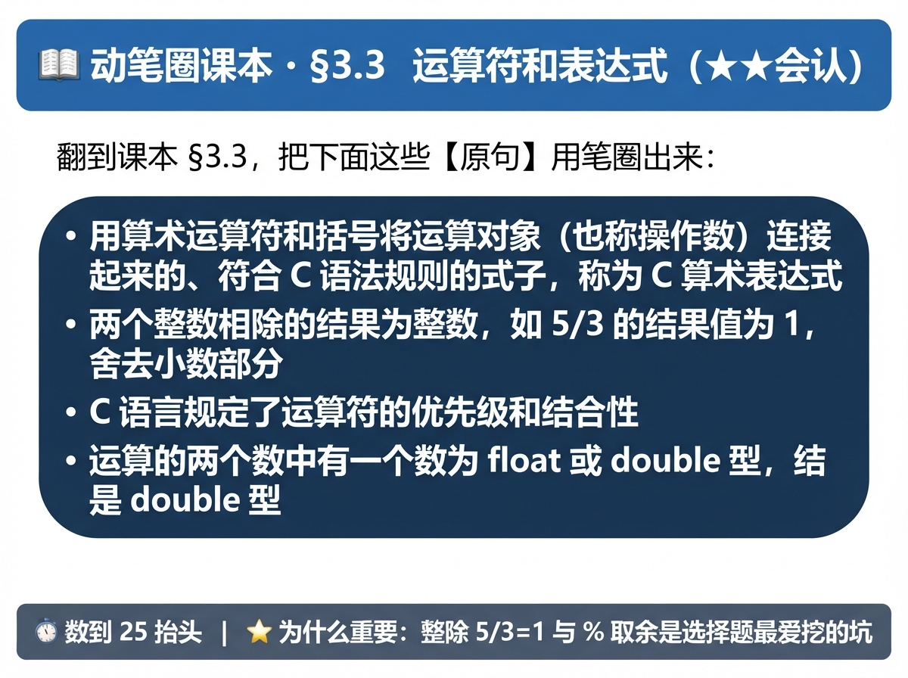
动笔划课本·§3.3 运算符和表达式（★★会认）
Notes:
上节课我们把地图走到第②步'给数据选对盒子'，今天进第③步——**算对**。还是盯例3.1 那行 `c = (5.0/9)*(f-32);`：上节课说过 5.0/9 不能写成 5/9，根子在一个叫'整除'的规矩上——本节就把它从头讲透。翻到课本 §3.3（每句前的 P 就是课本页码），划三句：P52'两个整数相除结果为整数，如 5/3 的值为 1'这句、P53'算术表达式'那个定义、还有 P53'运算符的优先级和结合性'。划完抬头，这一节就干这三件事：运算符长什么样、整除有什么坑、式子按什么顺序算。

Slide 45
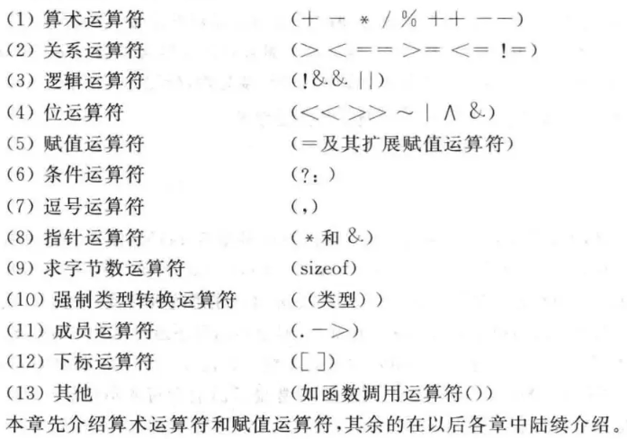
第3章 最简单的C程序设计
3.3 运算符和表达式 3.3.1 C运算符
p52
Notes:
C 的运算符总数不少，但这一章你们真正要掌的，就是算术那几个：加、减、乘、除、取余。课本列了一大堆是给你们全貌，咱们重点拿下最常用的五个。

Slide 46
第3章 最简单的C程序设计
3.3 运算符和表达式 3.3.2 基本的算术运算符
p52
最常用的算术运算符：
  + ：正号运算符(单目运算符)
  - ：负号运算符(单目运算符)
  ：乘法运算符
  / ：除法运算符
  % ：求余运算符
  + ：加法运算符
  - ：减法运算符
Notes:
▶ 第 46 张 · 基本算术运算符（p52）
五个算术运算符：加 +、减 -、乘 *、除 /、取余 %。
头一条就得改习惯：数学里乘号常省略，可以写 $2x$，但在 C 语言里乘号必须显式写出，写成 2 * x，漏了直接报语法错误。% 专用于整数取模，它不管商，只保留余数。
这里最容易踩坑的是除法：如果直接在代码里写 5 / 9，结果不是 0.55，而是 0。因为两个整数相除只做整除、向零截断小数；想保留小数，必须让其中至少一个是浮点数，比如写成 5.0 / 9 或 5 / 9.0。
“向零截断”（Truncation toward zero）的意思是直接扔掉所有小数部分，只保留整数位，无论小数部分有多大，都不会往前“进一位”。
五个算术运算符：加 +、减 −、乘 *、除 /、取余 %。头一条就得改毛病：数学里乘号能省、能写 2x，C 里一律不行，**乘号必须写成星号 ***，2*x 一个都不能少。% 是数学里没有的——它不管商，只管余数。除法这里回看上节课埋的那个坑：例3.1 写的是 5.0/9，要是把 5.0 写成 5、变成 5/9，结果是多少来着？【等学生答，约 2~3 秒】对，是 0，不是 0.55。至于两个整数一除为什么就得出 0，下一张专门讲透。

Slide 47
第3章 最简单的C程序设计
3.3 运算符和表达式 3.3.2 基本的算术运算符
p53
两个整数相除的结果为整数
  如5/3的结果值为１，舍去小数部分
  如果除数或被除数中有一个为负值，舍入方向不固定。例如，-5/3(=-1.666...)，有的系统中得到的结果为-1，在有的系统中则得到结果为-2
  VC++采取“向零取整”的方法
  如5/3=1，-5/3=-1，取整后向零靠拢
% 运算符要求参加运算的运算对象(即操作数)为整数，结果也是整数。如8%3，结果为2
Notes:
整除，本节最大一个坑：**两个整数相除，结果还是整数，小数部分直接舍掉**。5 除 3，数学里 1.66，C 里只给 1。负数呢，不同系统不一，课本用的 VC++ 搞'向零取整'，−5/3 得 −1，往 0 那边靠。再取一个最接地气的：8%3，8 除以 3 商 2 余 2，% 只拿那个余数，结果 2。现在把刚才那个 5/9 从头讲透：例3.1 为什么写 5.0/9、不写 5/9？因为 5 和 9 都是整数，5/9 按整除算，结果直接是 0，温度全错了；5.0 带小数点就不是整数除，算得出 0.55。这一下前后对上了吧？练两道题。

Slide 48
单选题
5分
在C语言程序中，表达式8/5的结果是（ ）
A
1.6
B
1
C
3
D
0
提交
Notes:
'表达式 8/5 的结果是？'四个选项：A 1.6、B 1、C 3、D 0。**先报答案：选 B，就是 1**。为什么？数学里 8/5=1.6，可这是 C：两个都是整数，走整除，只取整数部分 1。那个 A 选项 1.6 就是专门挖你们数学惯性的。真要得 1.6，得把其中一个写成带小数的，8.0/5 或 8/5.0，才不走整除。下一道把 % 也验一下。

Slide 49
单选题
5分
在C语言程序中，表达式5%2的结果是（ ）
A
2.5
B
2
C
1
D
3
提交
Notes:
'表达式 5%2 的结果是？'四个选项：A 2.5、B 2、C 1、D 3。**先报答案：选 C，就是 1**。5 除以 2，商 2 余 1，% 只拿余数，所以是 1。那个 A 选项 2.5 又是拿数学除法坑人的。% 和 / 是一对：/ 拿商、% 拿余，以后判断一个数是奇是偶，就靠 n%2 等于 0 还是 1。

Slide 50
第3章 最简单的C程序设计
3.3 运算符和表达式 3.3.3 自增（++）自减（--）运算符
p53
2. 自增、自减运算符：
作用是使变量的值１或减１
  ++i，--i：在使用i之前，先使i的值加（减）1
  i++，i--：在使用i之后，使i的值加（减）1
Notes:
还有两个符号得认脸：++ 和 --。作用就一个字：加 1 或减 1。i++ 和 ++i 有点区别，一个先用后加、一个先加后用，但今天不展开——本节你们只要看到 ++ 知道是'让某个变量加 1'就够，真正拼它那块到后面循环才考。运算符认全了，剩下就两件事：怎么把它们拼成合法的式子、按什么先后顺序算。

Slide 51
第3章 最简单的C程序设计
p53
3.3 运算符和表达式 3.3.4 算术表达式和运算符的优先级与结合性
用算术运算符和括号将运算对象（也称操作数）连接起来的、符合Ｃ语法规则的式子，称为Ｃ算术表达式
运算对象包括常量、变量、函数等
Ｃ语言规定了运算符的优先级和结合性
Notes:
把运算符和括号把常量、变量连起来，就是个合法算术表达式。算的先后靠两条：**优先级**——先乘除后加减；**结合性**——同优先级从左往右算。回例3.1 那行，为什么给 5.0/9 和 f-32 都单独括上？因为乘除同级从左往右，不加括号顺序就跑了。给你们一句实在话：**优先级背不熟就加括号，括号永远不坑你**。

Slide 52
第3章 最简单的C程序设计
3.3 运算符和表达式 3.3.5 不同类型数据间的混合运算
p54
(1)+、-、、/ 运算的两个数中有一个数为float或double型，结果是double型。系统将float型数据都先转换为double型，然后进行运算
(2) 如果int型与float或double型数据进行运算，先把int型和float型数据转换为double型，然后进行运算，结果是double型
(3)字符型数据与整型数据进行运算，就是把字符的ASCII代码与整型数据进行运算
Notes:
把刚才的整除往前推一步：一个式子里既有整数又有小数怎么办？规矩是一句话：**结果向高精度靠**。两条运算里只要有一个是 float 或 double，系统先把那个也当 double，结果就是 double；int 碰小数也一样先转 double。升只往 int→float→double 这个方向升，不会降。这就把开场那个 5/9 彻底封顶了：只要写 5.0，它就从小盒子升成带小数，整除变真除。还有第三种情况：字符掺进来算怎么办？——字符有 ASCII 码，直接拿码就能参与运算。

Slide 53
第3章 最简单的C程序设计
3.3 运算符和表达式 3.3.5 不同类型数据间的混合运算
p55
例3.3 给定一个大写字母，要求用小写字母输出。
解题思路：
  关键是找到大、小写字母间的内在联系
  同一个字母，用小写表示的字符的ASCII代码比用大写表示的字符的ASCII代码大32
  见P344 ASCII码表
Notes:
例 3.3，本节的落地例子：给一个大写字母，要求用小写输出。你可能想查表，其实不用——回看第 29 张那句'字符就是整数'：大写字母和小写字母在 ASCII 码里是固定错开 32 的，小写比大大 32。'A' 是 65，那 'a' 就是 65+32=97。所以大转小根本不用查表，就是把那个字符的码加 32。这就是把'字符能当整数算'用到位。上代码。

Slide 54

第3章 最简单的C程序设计
3.3 运算符和表达式 3.3.5 不同类型数据间的混合运算
p55
#include <stdio.h>
int main ( )
{
char c1,c2;
c1=’A’;
c2=c1+32;
printf("%c\n",c2);
printf(”%d\n”,c2);
return 0;
}
将字符‘A’的ASCII代码65放到c1中
将65+32的结果放到c2中
用字符形式输出
用十进制形式输出
Notes:
代码五行：`char c1,c2;` 定义两个字符变量；`c1='A';` 把 'A' 的码 65 放进去；关键一行 `c2 = c1 + 32;`——c1 是个字符，可直接拿它的码 65 加 32，结果 97 放进 c2。下面两行 printf 特别好听：`printf("%c",c2)` 把 97 当字符读，打 a；`printf("%d",c2)` 把同一个 97 当整数读，打 97。这不就是第 33 张那个同格两读吗？一个格子，格式符选哪个就出哪个样子。例3.3 一句话带走：**字符能直接参与整数运算**，因为内存里本来存的就是数。算完了式子，还剩一种情：类型不一致时能不能绕过自动规则自己指定？

Slide 55
第3章 最简单的C程序设计
3.3 运算符和表达式 3.3.6 强制类型转换运算符
p56
强制类型转换运算符的一般形式为（类型名）（表达式）
  (double)a （将ａ转换成double类型）
  (int) (x+y) （将x+y的值转换成int型）
  (float)(5%3)（将5%3的值转换成float型）
有两种类型转换
  系统自动进行的类型转换
  强制类型转换
Notes:
上一页是系统自动帮你升型，这一页是你主动出手。强制类型转换写成 `(类型名)(表达式)`，比如 `(double)a`、`(int)(x+y)`、`(float)(5%3)`。一句要紧的话：`(int)a` 只是**把这一次结果临时当整数用**，a 本身一个字没改，下次该是多少还是多少。自动转是默认行为，强制转是你显式接管——两个认脸就行。运算符和表达式到这儿就先收束了。

Slide 56
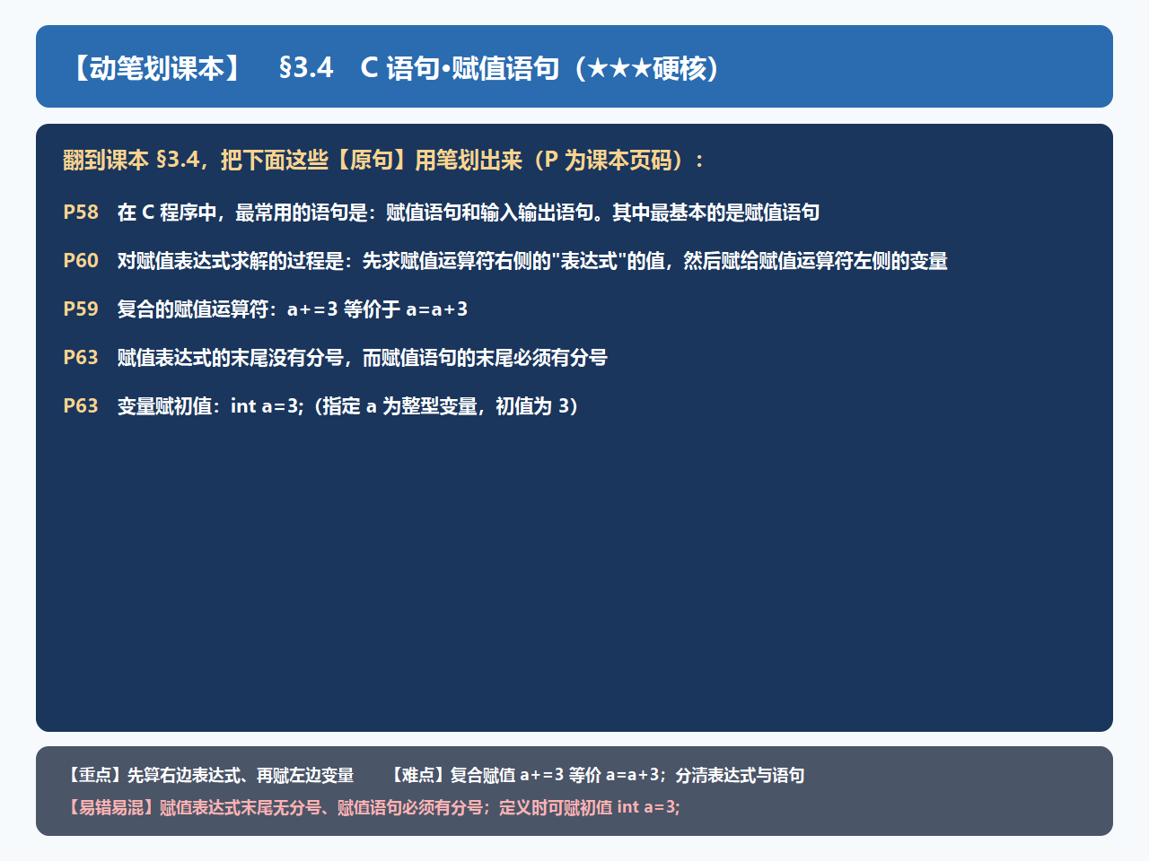
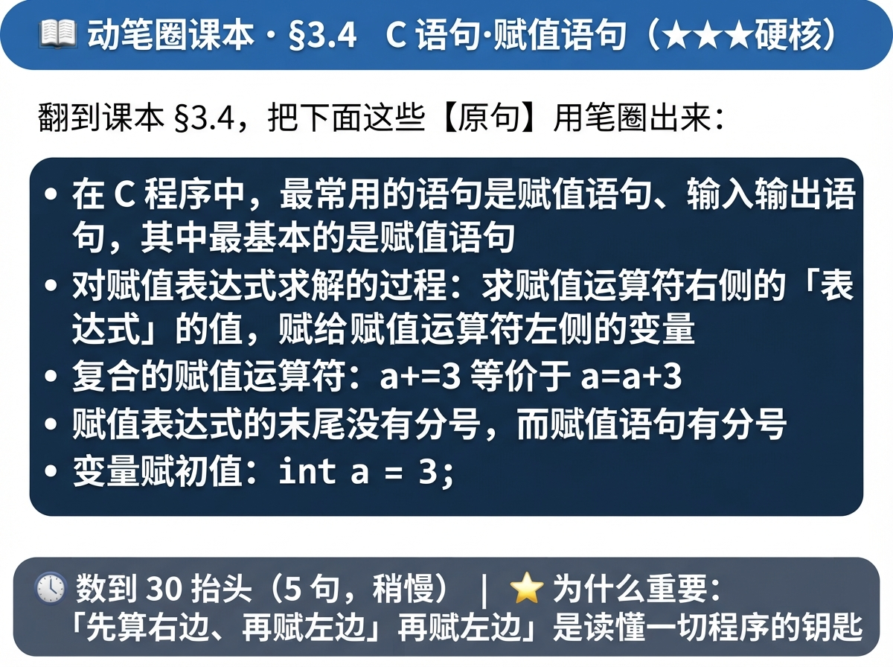
动笔划课本·§3.4 C语句·赋值语句（★★★硬核）
Notes:
地图走到第④步：`c = (5.0/9)*(f-32);` 这个等号，跟数学里的等号是一回事吗？翻到 §3.4（每句前标 P 页码），划三句：P58'最常用的语句是赋值语句'、P60'先求赋值运算符右侧表达式的值再赋给左侧变量'、还有 P63 赋值表达式和赋值语句那条区别。最要紧的是中间那句'先右后左'，它就是本节的命门，划完抬头。

Slide 57
第3章 最简单的C程序设计
3.4 C语句 3.4.1 C语句的作用和分类
p56
Ｃ语句分为以下5类：
(1) 控制语句： if、switch、for、while、do…while、continue、break、return、goto等
(2) 函数调用语句: printf("hi");
(3) 表达式语句:a=3是赋值表达式
(4) 空语句：；啥 也不干
(5) 复合语句：｛｝的语句，见课本58页中间
Notes:
C 语句分五类，扫一眼认名字：控制语句 if、for、while 那批（那是以后几章的主角）；函数调用语句，比如 printf(); 一行；表达式语句，比如 a=3; 带分号；空语句就一个分号；复合语句用大括号括一堆。本章你们只重点用两类：赋值和输入输出。先把镜头给最基础的那个——赋值。

Slide 58
第3章 最简单的C程序设计
3.4 C语句 3.4.2 最基本的语句-赋值语句
p58
在C程序中，最常用的语句是：
  赋值语句
  输入输出语句
其中最基本的是赋值语句
Notes:
课本这句直接可划：'C 程序中最常用的语句是赋值语句和输入输出语句，其中最基本的是赋值语句。'为什么赋值是最基本？因为任何一个程序，只要你想记住一个中间结果，就得靠它。那个等号到底什么意思，得先辨清楚。

Slide 59
第3章 最简单的C程序设计
3.4 C语句 3.4.2 最基本的语句-赋值语句
例3.4
p58
给出三角形的三边长，求三角形面积。
解题思路：假设给定的三个边符合构成三角形的条件
关键是找到求三角形面积的公式
公式为：
area=根号下：[s(s-a)(s-b)(s-c)]
其中s=(a+b+c)/2
Notes:
例 3.4，已知三角形三边 a、b、c，求面积。数学里有个海伦公式：先算半周长 s=(a+b+c)/2，再 area 等于根号下 s(s-a)(s-b)(s-c)。难点不在算法，在把这个带根号的公式一行行翻译成赋值。

Slide 60
3.4 C语句 3.4.2 最基本的语句-赋值语句
例3.4
#include <stdio.h> #include <math.h>
int main ( )
{ double a,b,c,s,area;
a=3.67;
b=5.43;
c=6.21;
s=(a+b+c)/2;
area=sqrt(s*(s-a)*(s-b)*(s-c)); printf("a=%f\tb=%f\tc=%f\n",a,b,c);
printf("area=%f\n",area);
return 0; }
调用数学函数加此行
对边长a、b、c赋值
计算s
sqrt数学函数，计算平方根
计算area
Notes:
代码来了：`double a,b,c,s,area;` 全用双精度；接三行赋值给 a、b、c 具体值；`s=(a+b+c)/2;` 先把右边算完再赋给 s；`area=sqrt(s*(s-a)*(s-b)*(s-c));` 调平方根函数。这里有个细节：用了 sqrt 就必须在开头 `#include <math.h>`。整个程序就是四步流水线里'先算右边、再赋左边'反复用。

Slide 61

3.4 C语句 3.4.2 最基本的语句-赋值语句
例3.4
#include <stdio.h> #include <math.h>
int main ( )
{ double a,b,c,s,area;
a=3.67;
b=5.43;
c=6.21;
s=(a+b+c)/2;
area=sqrt(s*(s-a)*(s-b)*(s-c)); printf("a=%f\tb=%f\t%f\n",a,b,c);
printf("area=%f\n",area);
return 0; }
p58
调用数学函数加此行
\t转义字符，使输出位置跳到下一个tab位置
Notes:
这一页把 printf 那行单独放大，就一个点：`a=%f\tb=%f\t` 里那个 `\t` 是制表符，让输出往后跳一个 tab 位，三个数排得整齐。回指例3.1，printf 里反斜杠开头的 \n、\t 这些都是转义字符，不是普通字母。这题到这儿就讲完了。

Slide 62
3.4 C语句 3.4.2 最基本的语句-赋值语句
例3.4
#include <stdio.h> #include <math.h>
int main ( )
{ double a,b,c,s,area;
a=3.67;
b=5.43;
c=6.21;
s=(a+b+c)/2;
area=sqrt(s*(s-a)*(s-b)*(s-c)); printf("a=%f\tb=%f\t%f\n",a,b,c);
printf("area=%f\n",area);
return 0; }
p58
?哪些是赋值语句，哪些是输入输出语句？
它们是不是C最常见的语句？
Notes:
用第 57 张那五类标签当场数一遍：a=3.67、b=5.43、c=6.21、s=(a+b+c)/2、area=sqrt(...) 这五行全是赋值语句；最后一行 printf 是函数调用语句（输出）。你们数对了吗？能把这两类分清，这一页就过关了。

Slide 63
第3章 最简单的C程序设计
3.4 C语句 3.4.2 最基本的语句-赋值语句
p59
1.赋值运算符
  “＝”是赋值运算符
  作用是将一个数据赋给一个变量
  也可以将一个表达式的值赋给一个变量
Notes:
到地图第四个'为什么'了：`c = ...` 这个等号跟数学的等号不是一回事。数学里的等号是个关系，两边永远相等；C 里的等号是个**动作**——把右边的值拿来，装进左边的变量。最狠的例子：数学里 a=a+1 根木成立，可 C 里它是把 a 原来的值加 1 再存回 a，天天用。记住两个硬规矩：① 等号是'赋值'不是'相等'；② 等号左边只能站一个变量，不能写 a+b=10 这种。那这个等号，还能不能写得更短？

Slide 64
第3章 最简单的C程序设计
3.4 C语句 3.4.2 最基本的语句-赋值语句
p59
2.复合的赋值运算符
  在赋值符“＝”之前加上其他运算符，可以构成复合的运算符
  ａ＋＝３ 等价于 ａ＝ａ＋３
Notes:
刚才那个 a=a+1 可以缩写：在等号前拼一个运算符，`a+=3` 就等价于 `a=a+3`。同样 `a*=3`、`a/=2`、`a%=2` 都是一个套路。别把它当新东西，它本质还是赋值，只是右边把变量自己拿进去算了一下再存回去。那这个'先算右边'的过程到底是怎么走的？

Slide 65
第3章 最简单的C程序设计
3.4 C语句 3.4.2 最基本的语句-赋值语句
p60
3.赋值表达式
  一般形式为： 变量 赋值运算符 表达式
  对赋值表达式求解的过程：
    求赋值运算符右侧的“表达式”的值
    赋给赋值运算符左侧的变量
Notes:
把赋值拆开看，永远是两步：第一步，算赋值符**右边**那个表达式的值；第二步，把这个值赋给**左边**的变量。a=2+3 先算 2+3 得 5，再把 5 装进 a。顺序不能颠倒——右边没算完，左边绝不动。这就是你们在第 56 张划住的'先算右边再赋左边'。还有个易错：赋值完之后，整个赋值式子自己也是个值。

Slide 66
第3章 最简单的C程序设计
3.4 C语句 3.4.2 最基本的语句-赋值语句
p61
3.赋值表达式
  赋值表达式“a=3*5”的值为15，对表达式求解后，变量a的值和表达式的值都是15
  “a=(b=5)”和“a=b=5”等价
  “a=b”和“b=a”含义不同
Notes:
赋值解完，不光变量有了值，**整个赋值式子自己也是个值**，就是刚赋进去的那个数。'a=3*5' 解完 a=15，式子的值也是 15。这就解释了 `a=b=5`：它从右往左结合，等于 a=(b=5)，先把 5 赋给 b、b=5 这个式子值也是 5，再赋给 a。所以 a 和 b 都是 5。但注意：`a=b` 和 `b=a` 完全不是一回事——赋值永远从右往左，把右边送到左边。那要是左右两边类型不一样，又该怎么办？

Slide 67
第3章 最简单的C程序设计
3.4 C语句 3.4.2 最基本的语句-赋值语句
p61
4.赋值过程中的类型转换
  两侧类型一致时，直接赋值
  两侧类型不一致，但都是算术类型时，自动将右侧的类型转换为左侧类型后赋值
  定义变量时要防止数据溢出
Notes:
赋值时两边类型不一定一致。一致直接赋；不一致但都是算术型，系统把**右边的型转成左边的型**再存。注意这跟第 52 张不完全一样：那边是运算结果向高升，这边是往**左边的型**靠——比如 float 的值赋给 int，直接砍掉小数存成整数，会丢信息。还有一条：盒子装不下就溢出，所以定义变量时就要把型选对。

Slide 68
第3章 最简单的C程序设计
3.4 C语句 3.4.2 最基本的语句-赋值语句
p63
5.赋值表达式和赋值语句
  赋值表达式的末尾没有分号，而赋值语句有分号
  一个表达式可以包含赋值表达式，但决不能包含赋值语句
Notes:
最后辨一对名字：赋值表达式 vs 赋值语句。区别就一个分号——`a=3` 是表达式，末尾没分号；`a=3;` 才是语句，带分号。一个式子里可以包含赋值表达式，但绝不能包含一条赋值语句。回看例3.1：`c=(5.0/9)*(f-32)` 是表达式，后面加个分号才成了语句。这个分号在考试里专门坑人。那赋值能不能在定义变量的时候就顺手用上？

Slide 69
第3章 最简单的C程序设计
3.4 C语句 3.4.2 最基本的语句-赋值语句
p63
6.变量赋初值
基本赋初值：
int a = 3; // 整型初值
float f = 3.56; // 浮点型初值
char c = 'a'; // 字符型初值
部分初始化：
int a, b, c = 5; // 仅 c 初始化为 5，a b 的初值不确定（垃圾值）
同值初始化：
int a = 3, b = 3, c = 3; // 正确：分别指定每个变量的初值
Notes:
变量可以在定义时就赋初值，就是第 9 张例3.2 那个 `float p0=1000,...` 的正式名字。三种写法：基本型 int a=3; 一个一个给；同值型 int a=3,b=3,c=3; 都给 3；最容易错的是部分初始化 int a,b,c=5;——那个 5 **只给了 c**，a 和 b 根本没被赋值，里面是上一手留下的垃圾值。这就是本页最大的坑，务必记死。

Slide 70
第3章 最简单的C程序设计
3.4 C语句 3.4.2 最基本的语句-赋值语句
6.变量赋初值的新手易错点
错误使用连等初始化
❌ 错误写法：int a = b = c = 3; （语法错误，编译器无法识别）
✔️ 正确写法：int a = 3, b = 3, c = 3;
误以为部分初始化会波及全员
在 int a, b, c = 5; 中，新手常误以为 a、b、c 都是 5，实际上 a 和 b 未被初始化。
忽略局部变量的未定义行为
局部变量若不显式赋初值，其值取决于内存中的随机残留数据，直接参与运算会导致不可预测的结果。
Notes:
三个新手错集中盘：一，连等 `int a=b=c=3;` 直接错，C 里不能这么一串赋，得写 int a=3,b=3,c=3; 分别给。二，刚才那个 `int a,b,c=5;`，新手以为 a、b、c 都是 5，其实只有 c——回指第 69 张。三，局部变量不赋初值就直接用，那格子里是上一手残留的随机数，回指第 15 张那句'变量名是格子标签'，标签贴上了可格子里旧东西没人清。养成习惯：定义一个就赋一个初值，别赌它默认为 0。赋值这一段到这儿就收官了。

Slide 71
第3章 最简单的C程序设计
3.5 数据的输入输出
p64
3.5.1 输入输出举例
3.5.2 有关数据输入输出的概念
3.5.3 用printf函数输出数据
3.5.4 用scanf函数输入数据
3.5.5 字符数据的输入输出
Notes:
地图最后一步⑤：`f=64.0` 写死在代码里，用户想换个数怎么办？§3.5 解决它。小目五个：输入输出举例、概念、printf、scanf、字符数据输入输出。这是本章最后一个硬核节，也是以后你们写每个程序都躲不开的一节。先划概念。

Slide 72
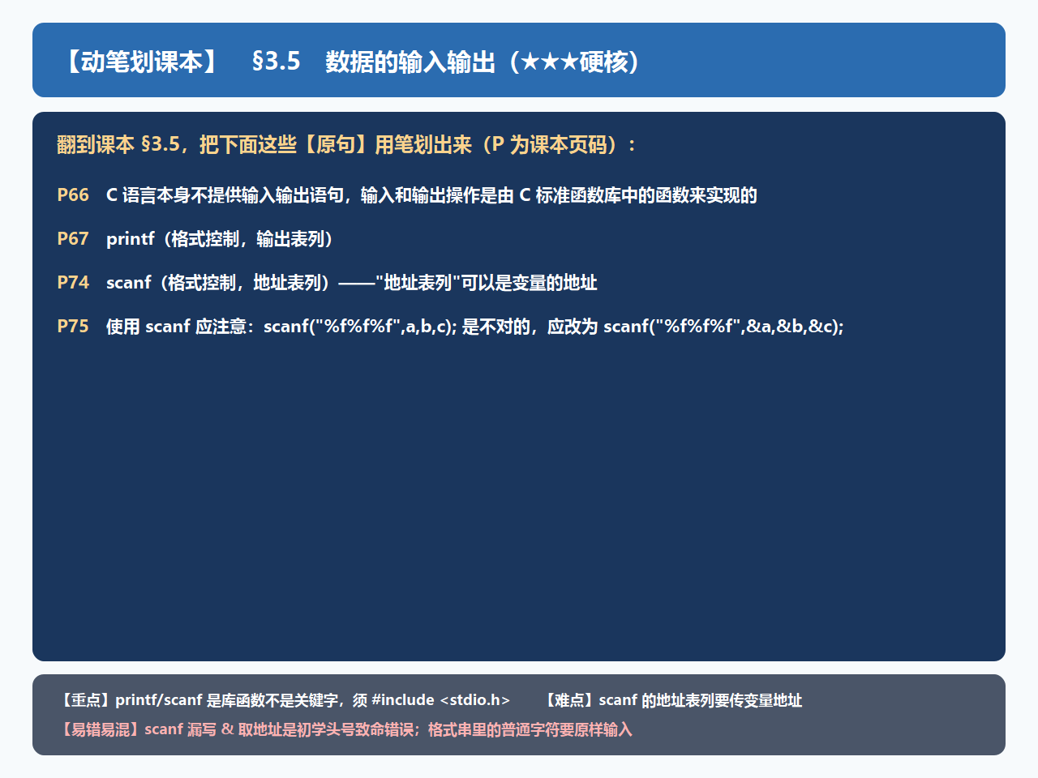
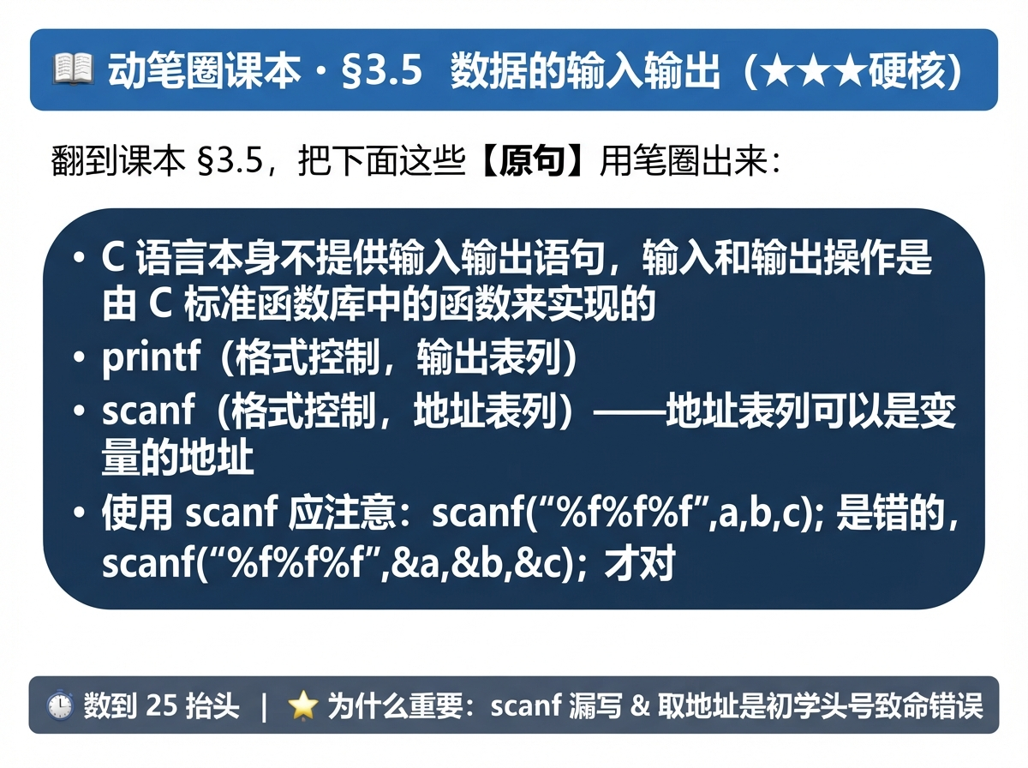
动笔划课本·§3.5 数据的输入输出（★★★硬核）
Notes:
翻到 §3.5（每句前标 P 页码），划四句：P66 一句'C 语言本身不提供输入输出语句，输入输出由库函数实现'；P67 printf、P74 scanf 两个函数的一般形式；最后、也是最要紧的一处——P75 scanf 形式里的'**地址表列**'，每个变量前面那个 &。划的时候把 & 重重划一道，因为漏写 & 是这门课事故率第一的错误，后面第 101 张我们会拿'段错误'当场演示它。划完抬头。

Slide 73
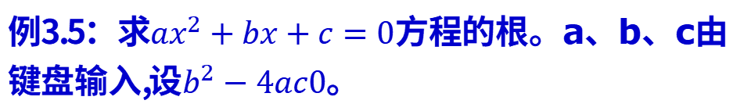
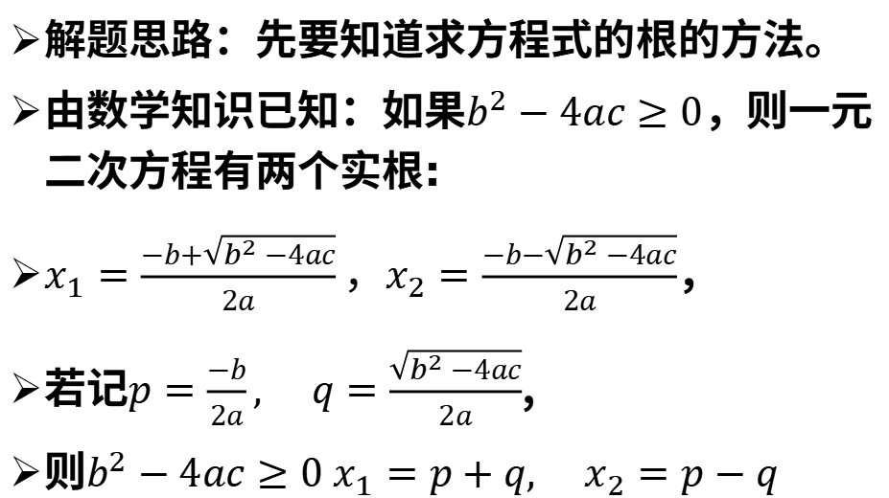
第3章 最简单的C程序设计
p64
3.5 数据的输入输出 3.5.1 输入输出举例
例3.5
例3.5：求$ax^{2}+bx+c=0$方程的根。a、b、c由键盘输入,设$b^{2}−4ac0$。
解题思路：先要知道求方程式的根的方法。
由数学知识已知：如果$b^{2}−4ac≥0$，则一元二次方程有两个实根:
$x_{1}=\frac{−b+\sqrt{b^{2}−4ac}}{2a}，x_{2}=\frac{−b−\sqrt{b^{2}−4ac}}{2a}$，
若记$p=\frac{−b}{2a}, q=\frac{\sqrt{b^{2}−4ac}}{2a}$,
则$b^{2}−4ac≥0$ $x_{1}=p+q, x_{2}=p−q$
Notes:
例 3.5，本章最大的一个例子：求一元二次方程的根，a、b、c **由键盘输入**。听仔细，这跟前面五个例子都不同：例3.1 的 64.0、例3.4 的 3.67 全是写死在代码里的，这题把盒子打开，运行时让用户从键盘把数递进来——地图最后那个'写死了怎么办'，这题就是答案。数学底子：判别式 b 方减 4ac 非负时有两个实根，公式课本都给了，代码里就两行。上代码。

Slide 74
3.5 数据的输入输出 3.5.1 输入输出举例
例3.5
#include <stdio.h>
#include <math.h>
int main ( )
{double a,b,c,disc,x1,x2,p,q;
scanf("%lf%lf%lf",&a,&b,&c);
disc=b*b-4*a*c;
p=-b/(2.0*a);
q=sqrt(disc)/(2.0*a);
x1=p+q; x2=p-q;
printf("x1=%7.2f\nx2=%7.2f\n",x1,x2);
return 0;
}
p64
程序中调用数学函数sqrt
输入a,b,c的值
输入 (scanf)：double 必须使用 %lf，float 必须使用 %f。传错占位符会导致内存截断或乱码。
输出 (printf)：由于 C 语言的可变参数默认提升规则，float 参数会自动提升为 double，因此 printf 中使用 %f 即可同时输出 float 和 double（C99 允许在 printf 中使用 %lf，但行为与 %f 一致）。
Notes:
代码贴出来，先只盯第三行：`scanf(\"%lf%lf%lf\", &a, &b, &c);`——读入三个数。两个新面孔：%lf 和 &。%lf 是 double 专用的输入占位符，页底下那段注释说得很硬：double 必须 %lf、float 必须 %f，传错了数据直接坏在内存里。& 呢——回看第 15 张那句'变量名背后是地址'：printf 是把格子里的值**读出来**打印，scanf 是要把键盘的数**写进**格子，写就得知道门牌号，&a 就是把 a 的地址交给它。剩下几行全是老熟人：disc 算判别式、p 和 q 套求根公式，注意分母那处写法带着两重保险——后面两页逐一放大；输出那行的格式符也先埋着，后面专讲。这程序跑起来：键盘敲 1 3 4 回车？disc=9−16 是负的——题目假设 ≥0，换 1 -3 2，得 x1=2.00、x2=1.00。

Slide 75
3.5 数据的输入输出 3.5.1 输入输出举例
例3.5
#include <stdio.h>
#include <math.h>
int main ( )
{double a,b,c,disc,x1,x2,p,q;
scanf("%lf%lf%lf",&a,&b,&c);
disc=b*b-4*a*c;
p=-b/(2.0*a);
q=sqrt(disc)/(2.0*a);
x1=p+q; x2=p-q;
printf("x1=%7.2f\nx2=%7.2f\n",x1,x2);
return 0;
}
p64
输入的是双精度型实数
Notes:
这页把 scanf 那行单独高亮，就补一句：格式串里写了几个 %lf，就得在后面的地址表列里给几个带 & 的 double 变量，一一对应。这行认了，这程序就认了大半。

Slide 76
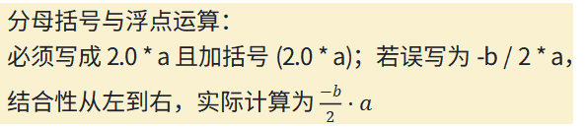
3.5 数据的输入输出 3.5.1 输入输出举例
例3.5
#include <stdio.h>
#include <math.h>
int main ( )
{double a,b,c,disc,x1,x2,p,q;
scanf("%lf%lf%lf",&a,&b,&c);
disc=b*b-4*a*c;
p=-b/(2.0*a);
q=sqrt(disc)/(2.0*a);
x1=p+q; x2=p-q;
printf("x1=%7.2f\nx2=%7.2f\n",x1,x2);
return 0;
}
p64
自动转成实数后赋给a,b,c
要求输入3个实数
分母括号与浮点运算：
必须写成 2.0 * a 且加括号 (2.0 * a)；若误写为 -b / 2 * a，结合性从左到右，实际计算为 $\frac{−b}{2}⋅a$
Notes:
这页放大计算那两行，两个保险带：一，分母 2.0*a 必须整个括起来——要是手滑写成 -b/2*a，按第 51 张'同级从左到右'，机器先算 -b/2 再乘 a，拿 a=1、b=−3 试试：正确是 1.5，错写算出 −1.5，符号都飞了。二，2 写成了 2.0，为什么？防整除，回看第 47 张那个坑。至于最后那行输出用的占位符，比老面孔多了俩零件，先记着。

Slide 77

3.5 数据的输入输出 3.5.1 输入输出举例
例3.5
#include <stdio.h>
#include <math.h>
int main ( )
{double a,b,c,disc,x1,x2,p,q;
scanf("%lf%lf%lf",&a,&b,&c);
disc=b*b-4*a*c;
p=-b/(2.0*a);
q=sqrt(disc)/(2.0*a);
x1=p+q; x2=p-q;
printf("x1=%7.2f\nx2=%7.2f\n",x1,x2);
return 0;
}
p64
格式修饰符 %7.2f：
总显示宽度占 7 列（包含负号与小数点），保留 2 位小数，默认右对齐（不足 7 列时左侧补空格）。常用于多行数据上下对齐。
输出数据占7列，其中小数占2列
Notes:
`x1=%7.2f` 这个格式符拆开：7 是总宽度——整个数带小数点带负号占 7 列，不够左边补空格；.2 是小数位数。所以输出 2.00 时前面顶着四个空格。为什么要这么讲究？页底那句说到了点子上：**多行数据要上下对齐**，报表、表格全靠它。例3.5 到此五行全部拆完，你们手里的地图⑤走了一半——'读'这一头，算是过来了。

Slide 78
第3章 最简单的C程序设计
3.5 数据的输入输出 3.5.2 有关数据输入输出的概念
p65
几乎每一个C程序都包含输入输出，输入输出是程序中最基本的操作之一
(1) 所谓输入输出是以计算机主机为主体而言的
从计算机向输出设备(如显示器、打印机等)输出数据称为输出
从输入设备（如键盘、磁盘、光盘、扫描仪等）向计算机输入数据称为输入
Notes:
§3.5.2 先把'输入输出'四个字的定义摆正：课本说得很清楚，**以计算机主机为主体**——从主机往外送数据叫输出，从外面进主机叫输入。注意这个“外面”不只是你手边的键盘：磁盘、光盘、扫描仪往主机里送数据，全算输入。把视角从'人看屏幕'换成'主机看世界'，这套定义就不会绕晕。拿图对一下。

Slide 79
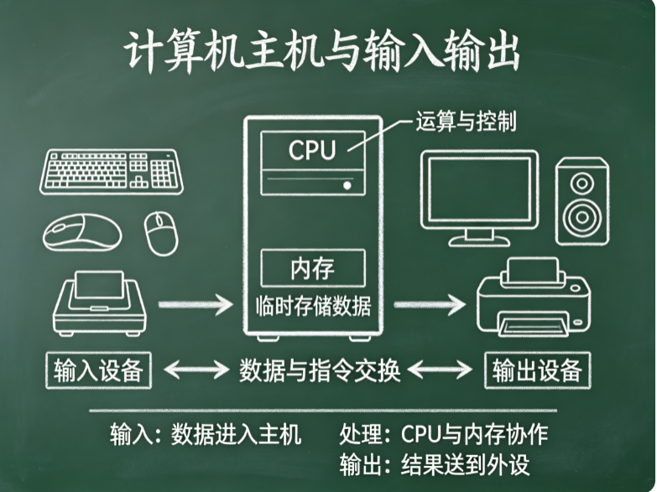
第3章 最简单的C程序设计
3.5 数据的输入输出 3.5.2 有关数据输入输出的概念
p65
计算机主机与输入输出示意图
Notes:
示意图把刚才那句话画出来了：主机居中，左边键盘、扫描仪这类往里送，右边显示器、打印机这类往外走。图认完，留个真正值得想的问题：很多语言自带输入输出语句，C 为什么偏偏不设？这个问题值得想一想。

Slide 80
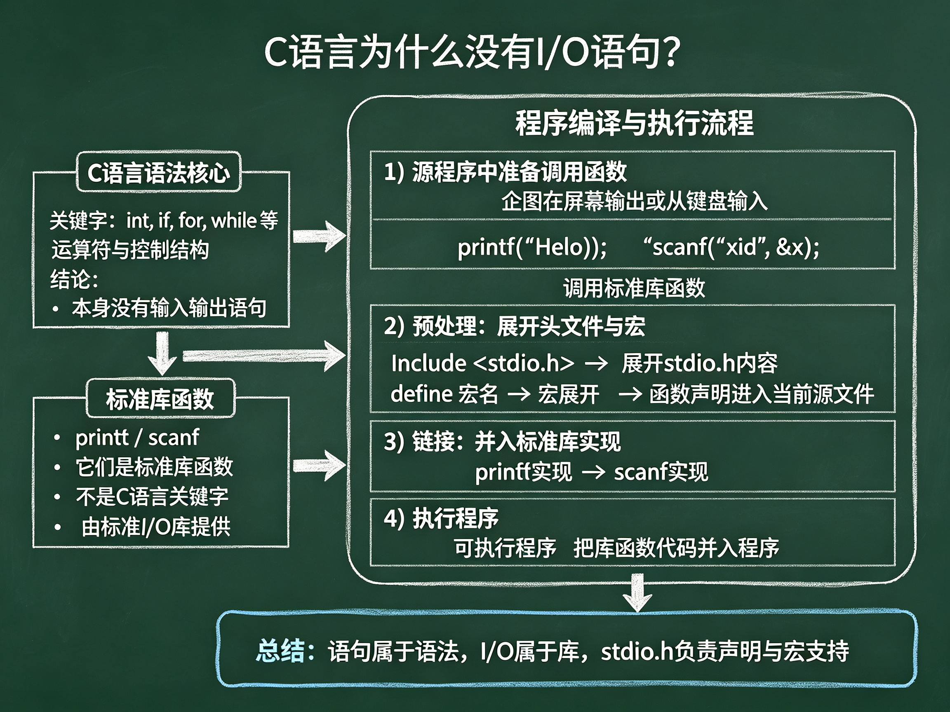
3.5 数据的输入输出 3.5.2 有关数据输入输出的概念
p65
C语言为什么没有I/O语句？（图）
Notes:
这张图回答一个没人讲透的问题：C 为什么自己不造输入输出语句？——因为主机外面的设备千种万样，今天这块显卡明天那台打印机。语言标准要是把输入输出写死在语法里，每换一台机器就改一次语言。C 的做法是：语言本身只管算和控，进出这活**外包给库函数**。这就是为什么你们每份程序开头都有引入头文件的那句话——把外包公司请进来。外包公司里两个主力：printf 和 scanf。注意它们的身份——它们是函数名字，不是语言关键字——这个身份要记清。

Slide 81
第3章 最简单的C程序设计
3.5 数据的输入输出 3.5.2 有关数据输入输出的概念
p65
(2) Ｃ语言本身不提供输入输出语句
输入和输出操作是由C标准函数库中的函数来实现的
printf和scanf不是Ｃ语言的关键字，而只是库函数的名字
putchar、getchar、puts、gets
Notes:
课本这句要划住（你们在第 72 张刚划过）：'C 语言本身不提供输入输出语句，输入输出由 C 标准函数库中的函数实现'。所以 printf、scanf 是什么？——**库函数的名字**，不是语言关键字。顺带把 putchar、getchar、puts、gets 四个名字也混个脸，都是同一家库的。既然是库给的，用之前就得先把库引进来。

Slide 82
第3章 最简单的C程序设计
3.5 数据的输入输出 3.5.2 有关数据输入输出的概念
p65
(3)在使用输入输出函数时，要在程序文件的开头用预编译指令。三种方式：
  1 #include <stdio.h>
  //标准方式—编译系统子目录找
2 #include ″stdio.h″
//用户当前目录找
3 #include "c:\temp\file1.h"
//其他自定义目录寻找
Notes:
用库函数前得把头引进来，三种写法认个脸：尖括号 `<stdio.h>`，编译系统去它的标准子目录找；双引号，先在用户当前目录找；带全路径，去指定位置找。平时你们写标准库就用尖括号，自定义头文件用双引号——第 1 章那套。头文件的事，到这一章就这么多。

Slide 83
第3章 最简单的C程序设计
3.5 数据的输入输出 3.5.3 用printf函数输出数据
p67
在C程序中用来实现输出和输入的，主要是printf函数和scanf函数
这两个函数是格式输入输出函数
用这两个函数时，必须指定格式
Notes:
过渡一句：C 里管进出的主力就是 printf 和 scanf，它俩并称为'格式输入输出函数'——名字里这个'格式'，就是必须靠格式符这套占位标记来指挥怎么写怎么读。先把 printf 的骨架拆开。

Slide 84
第3章 最简单的C程序设计
3.5 数据的输入输出 3.5.3 用printf函数输出数据
p67
1.printf函数的一般格式
printf（格式控制，输出表列）
例如：
printf(”i=%d,c=%c\n”,i,c);
格式声明-有符号的十进制整数
格式声明-输出一个字符
Notes:
printf 的一般形式：printf（格式控制，输出表列）。看例子：printf("i=%d,c=%c\\n", i, c); 第一个参数是格式控制串，里面 %d 是有符号十进制整数的占位符、%c 是字符的占位符；第二个参数起是输出表列，i 和 c 按位置排队填进两个空——%d 吃 i，%c 吃 c。占位符和变量个数对不上就出烂数据。那格式串里不是占位符的那些字——比如 i= 和这个逗号——又该怎么处理？

Slide 85
第3章 最简单的C程序设计
3.5 数据的输入输出 3.5.3 用printf函数输出数据
p67
1.printf函数的一般格式
printf（格式控制，输出表列）
例如：
printf(”i=%d,c=%c\n”,i,c);
普通字符
\n:
win:回车换行
linux:换行
Notes:
这页把格式串里另一半说清：除 % 开头的占位符，剩下的普通字符——i= 这个逗号、结尾的 \n——**原样照打**。页底那个注解也实在：\n 在 Windows 实际是回车加换行两个控制符，Linux 只换行——屏幕看不出差别，但写文件时差别就出来了。那逗号后面的输出表列那头，又能放些什么？

Slide 86
第3章 最简单的C程序设计
3.5 数据的输入输出 3.5.3 用printf函数输出数据
p67
1.printf函数的一般格式
printf（格式控制，输出表列）
例如：
printf(”i=%d,c=%c\n”,i,c);
可以是常量、变量或表达式
Notes:
输出表列那一排不非要变量：常量、变量、表达式都行，输出表列里直接写 3+5，先算出 8 再打。printf 的骨架，到这儿就认全了。

Slide 87
第3章 最简单的C程序设计
3.5 数据的输入输出 3.5.3 用printf函数输出数据
p68
2. 常用格式字符
  ｄ格式符。用来输出一个有符号的十进制整数
    可以在格式声明中指定输出数据的域宽
    printf(”%5d%5d\n”,12,-345);
    %d输出int型数据
    %ld输出long型数据 （p45)
Notes:
%d：输出带符号十进制整数，int 型专用；long 得用 %ld，那个 l 别丢——第 21 张说过 long 是单独一档，格式符加个 l 跟 int 区分开。还能指定域宽：%5d 意思是这个数占 5 列，不够左边补空格。当场算：printf("%5d%5d\\n",12,-345)，12 只占 2 列前面顶 4 个空格，-345 占 4 列顶1 个——两个数永远不会粘成一个。%d 讲完，轮到字符。

Slide 88
第3章 最简单的C程序设计
3.5 数据的输入输出 3.5.3 用printf函数输出数据
p68
2. 常用格式字符
  ｃ格式符。用来输出一个字符
  char ch=’a’;
  printf(”%c”,ch); //输出'a'
  printf(”%5c”,ch);
//输出字符： a(a前面有4个空格）
Notes:
%c 输出一个字符，它就是第 33 张那次'按字符读'的正式名字；%5c 同样带域宽，'a' 前面顶四个空格。单个字符用 %c，那一串 "CHINA" 这样的字符串，又该用哪个占位符？

Slide 89
第3章 最简单的C程序设计
3.5 数据的输入输出 3.5.3 用printf函数输出数据
p69
2. 常用格式字符
  ｓ格式符。用来输出一个字符串
  printf（”%s”,”CHINA”）;
输出字符串：CHINA
Notes:
%s 管字符串：printf(\"%s\", \"CHINA\"); 直接出 CHINA，整个串一次交给这一个占位符，不用拆成五个字符五次 %c。到这里整数、字符、字符串都有主了，就剩管小数的那一位。

Slide 90
第3章 最简单的C程序设计
3.5 数据的输入输出 3.5.3 用printf函数输出数据
p68
2. 常用格式字符
  f格式符。用来输出实数，以小数形式输出
    float型数据只能保证6位有效数字
    double型数据能保证15位有效数字
    计算机输出的数字不都是绝对精确有效的
游戏：真假圆周率：精度大挑战
Notes:
%f 输实数。但注意课本这句大实话：'计算机输出的数字不都是绝对精确有效的'——float 单精度只保 6 到 7 位有效数字，double 保 15 位。这就是第 37 张说的那个硬件天花板，现在轮到它兑现。页底这个游戏先玩一把：拿 float 存圆周率再打印，你们猜小数第几位开始说谎？【等学生猜】六七位之后。证据就在下两张，现场开庭。

Slide 91
第3章 最简单的C程序设计
3.5 数据的输入输出 3.5.3 用printf函数输出数据
p69
2. 常用格式字符
  f格式符。用来输出实数，以小数形式输出
    ①不指定数据宽度和小数位数，用%f
  例3.6 用%f输出实数(双精度），只能得到６位小数。
double a=1.0;
printf(”%f\n”,a/3);
Notes:
例 3.6，两行代码：double a=1.0; printf("%f\\n", a/3); 跑出来 0.333333。1/3 是无限循环小数，这里打了六位 3 就停了——因为 %f 不指定宽度时默认就是 6 位小数，后面的位不是不存在，是不显示。嫌六位不够？那就得自己在占位符里规定宽度和小数位数。

Slide 92
第3章 最简单的C程序设计
3.5 数据的输入输出 3.5.3 用printf函数输出数据
p69
2. 常用格式字符
  f格式符。用来输出实数，以小数形式输出
    ② 指定数据宽度和小数位数。用%m.nf
    printf("%20.15f\n",1/3);
    printf("%.0f\n”,10000/3.0);
格式控制符 %20.15f 的含义
f：表示按浮点数（小数）形式输出。
.15：表示小数点后保留 15 位数字。
20：表示整个输出结果的最小宽度为 20 个字符。如果实际输出长度不足 20 个字符，左边会自动补空格（右对齐）。
Notes:
先记这个写法：m 总宽度、n 小数位数。%20.15f 打 1.0/3，十五位小数全给你，不够 20 列左边补空格；另一行 %.0f 打 10000/3.0，小数位砍成 0，四舍五入成整数显示——注意，数据还是那个数据，只是格式上'怎么看'。显示层能调，存储层调不了——盒子本身装不装得下，那是存储层的事。

Slide 93
第3章 最简单的C程序设计
3.5 数据的输入输出 3.5.3 用printf函数输出数据
p69
2. 常用格式字符
  f格式符。用来输出实数，以小数形式输出
    ② 指定数据宽度和小数位数。用%m.nf
  例3.7 float型数据的有效位数。
  float a;
  a=10000/3.0;
  printf("%f\n",a);
//实数的输出，默认6位小数
为什么“错了”？float 的有效数字只有 6~7 位，到了后面就会开始失真和出现误差！
Notes:
例 3.7，本节最有名的一幕：float a; a=10000/3.0; printf 打出来——**3333.333252**（本机 GCC 实测；课本 VC++ 印的是 3333.333333，换编译器末位就变）。你们数学上的答案是 3333.3333 无限循环，这个 252 哪来的？谁算错了？【等学生答】没人算错。a 是 float，总共只有六七位有效数字；3333.333 已经吃满七位，再往后的尾数就是二进制凑近时留下的残渣，机器老老实实在把'它记得的近似'打给你看。把定义改成 double，再打就接近 3333.33333333。这就是第 37 张那句'天花板'的现场实录，也是本章从头到尾讲'选对盒子'的终极理由。剩下管小数的还有两个变体写法，快过。

Slide 94

第3章 最简单的C程序设计
3.5 数据的输入输出 3.5.3 用printf函数输出数据
p70
游戏：真假圆周率：精度大挑战
2. 常用格式字符
  f格式符。用来输出实数，以小数形式输出
    ③ 输出的数据向左对齐，用%-m.nf
    printf("%-25.15f, %25.15f\n",a,a)
//不加 - 号的情况下，默认全部都是右对齐
Notes:
%f 家族最后一个零件：宽度前加个减号，%-m.nf，数字改成**向左靠齐**，空格挪到右边。同一变量打两遍，%-25.15f 和 %25.15f，一边一个样，对齐方向一眼看穿。小数讲完了，还剩一种写法，是把实数拉成科学记数法打出来。

Slide 95
第3章 最简单的C程序设计
3.5 数据的输入输出 3.5.3 用printf函数输出数据
p70
2. 常用格式字符
  e格式符。指定以指数形式输出实数
    %e，VC++给出小数位数为６位,指数部分占5列,小数点前必须有而且只有1位非零数字
  printf(”%e”,123.456);
  输出：1.234560 e+002
Notes:
%e 把实数按指数形式打：printf("%e",123.456) 出 1.234560e+002，规矩是小数点前必须有且只有一位非零。回看第 14 张认常量时那个 12.34e3——那是写进去的指数形式，这是打出来的，一回事两头。它照样能配宽度和小数位，玩法跟前面一模一样。

Slide 96
第3章 最简单的C程序设计
3.5 数据的输入输出 3.5.3 用printf函数输出数据
p71
2. 常用格式字符
  e格式符。指定以指数形式输出实数
    %m.ne
  printf(”%13.2e”,123.456);
  输出： 1.23e+002 (前面有4个空格)
Notes:
这页就一个对照：printf("%13.2e",123.456) 出 1.23e+002 前面顶四格——宽度和小数位的玩法跟 %m.nf 一模一样，不重复。printf 六家格式符到这儿点齐：%d %c %s %f %m.nf %e。写的问题解决了一半，剩下那半是‘读’——第 74 张已经见过一面。

Slide 97
第3章 最简单的C程序设计
3.5 数据的输入输出 3.5.4 用scanf函数输入数据
p73
1. scanf 函数的一般形式
scanf（格式控制，地址表列）
含义同printf函数
可以是变量的地址，或字符串的首地址
Notes:
scanf 回归正题。一般形式：scanf（格式控制，地址表列）。注意这四个字——**地址**表列，不是输出表列那个'值'。页底那行注解钉死了：这里要的是变量的地址，或者字符串的首地址。所以同一个 a，在 printf 里直接写、在 scanf 前必须加 &——&a 就是把第 15 张说的'格子门牌号'取出来交给它，它才能把键盘的数写进格子。格式控制串里的 %d %f 那套和 printf 同族，但它还有个跟 printf 不同的新玩法。

Slide 98
第3章 最简单的C程序设计
3.5 数据的输入输出 3.5.4 用scanf函数输入数据
p74
2. scanf函数中的格式声明
与printf函数中的格式声明相似
以％开始，以一个格式字符结束，中间可以插入附加的字符
  scanf("a=%f,b=%f,c=%f",&a,&b,&c);
Notes:
scanf 的格式串除了占位符，还能夹普通字符，这是它和 printf 的一个不同玩法：scanf(\"a=%f,b=%f,c=%f\", &a,&b,&c); 写了这串，用户键盘上就必须一字不差地敲 a=1.5,b=2.5,c=3.5 回车——那个 a= 和逗号都是硬分隔符，少打一个，数据就读不进去。不写普通字符时，默认靠空格或回车分隔。记住这一条：**格式串不只是'怎么显示'，在 scanf 这儿它是'输入模板'**。凡是不按模板敲的，数据就读不进去。

Slide 99
第3章 最简单的C程序设计
3.5 数据的输入输出 3.5.4 用scanf函数输入数据
p75
3.使用scanf函数时应注意的问题
scanf(”%f%f%f”,a,b,c); 错
scanf(”%f%f%f”,&a,&b,&c); 对
对于
scanf("a=%f,b=%f,c=%f",&a,&b,&c);
1 3 2↙ 错
a=1,b=3,c=2↙ 对
a=1 b=3 c=2↙ 错
Notes:
注意事项第一张，左右各一组对照。左边：scanf(\"%f%f%f\",a,b,c) 直接错，每个变量前必须 &；右边：格式串里写了 a=、逗号，键盘就得照模板一字不差，光敲 1 3 2 反而错——正好跟上一页那个'模板'接口。两种毛病各有自查口令：一种查 &，一种查模板。把这两个毛病先认熟，待会儿有张易错总表会把它们一起收网。现在先专治最娇贵的那位成员。

Slide 100

第3章 最简单的C程序设计
3.5 数据的输入输出 3.5.4 用scanf函数输入数据
p75
3.使用scanf函数时应注意的问题
对于scanf(”%c%c%c”,&c1,&c2,&c3);
abc↙ 对
a b c↙ 错
对于scanf(”%d%c%f”,&a,&b,&c);
若输入
Notes:
%c 的专场：scanf(\"%c%c%c\",&c1,&c2,&c3); 敲 abc 回车，三个字母各进各家，对；敲 a 空格 b 空格 c 回车——错！为什么？因为 %c 是格式符里唯一'不挑食'的：空格、回车它都当正经字符往格子里收，c2 收到的是那个空格。其他 %d %f 会自动跳过空白，唯独 %c 不跳。这句记牢，%c 的坑就能躲一大半。输入这块的规矩，到这儿就齐了。

Slide 101
3.5 数据的输入输出 3.5.1 输入输出举例
例3.5
p65
新手高频易错点
漏写取地址符 &：
错误写法：scanf("%lf", a);
后果：将变量的值当作内存地址写入，直接触发段错误（Segmentation fault / Access Violation）。
输入格式与代码不匹配：
代码为 scanf("%lf%lf%lf", &a, &b, &c); 时，输入时两个数之间应使用空白字符（空格、Tab 或回车）分隔。
若学生在键盘输入 1, 3, 2（带逗号），会导致第 2、3 个变量读取失败，内存保留垃圾值。
分母整数除法截断：
若变量声明为整型且写成 2 * a，极易因整数除法丢失小数部分；推荐常量显式书写为浮点字面量 2.0。
输入缓冲区残留换行符：
后续若连续读取字符（%c），前一个 scanf 遗留的回车换行会直接被当作字符读取。
Notes:
把本章埋过的雷集中收网，四条。一，漏 &：错例 scanf(\"%lf\", a)，后果写得很明白——把变量的值当成内存地址去写，直接触发段错误。为什么这么惨？拿第 15 张那句'变量名背后是地址'倒过来想：你给了个假门牌号，操作系统一查没权限，当场把程序抬走。二，模板不匹配：代码等空格你打逗号，后两个变量读不进去，里面留着垃圾。三，整除截断：2*a 那笔账，第 76 张算过。四，缓冲区残留：回车被下一个 %c 吃掉，回指第 100 张。四条都眼熟吧？全是从前面各页长回来的。进出规矩通了，收尾还剩最后一段：字符数据的专用输入输出通道。

Slide 102
第3章 最简单的C程序设计
3.5 数据的输入输出 3.5.5 字符输入输出函数
p76
1.用putchar函数输出一个字符
从计算机向显示器输出一个字符
putchar函数的一般形式为：
putchar(c)
Notes:
putchar，名字里带着 put char，向屏幕输出一个字符，一般形式 putchar(c)。它就是 printf 打单个字符的极简版——不用格式串，括号里塞谁打谁。拿它把 B、O、Y 三个字母挨个打出来，就是一道小例子。

Slide 103
第3章 最简单的C程序设计
3.5 数据的输入输出 3.5.5 字符数据的输入输出
p76
例3.8 先后输出BOY三个字符。
解题思路：
  定义3个字符变量，分别赋以初值B、O、Y
  用putchar函数输出这3个字符变量的值
Notes:
例 3.8：先后输出 BOY 三个字符。思路没悬念：三个字符变量各自拿初值 B、O、Y，三个 putchar 一行一个挨着打。代码贴出来看。

Slide 104
第3章 最简单的C程序设计
3.5 数据的输入输出 3.5.5 字符数据的输入输出
p76
#include <stdio.h>
int main ( )
{
char a='B',b='O',c='Y';
putchar(a);
putchar(b);
putchar(c);
putchar ('\n');
return 0;
}
向显示器输出字符B
向显示器输出换行符
Notes:
代码七行：定义三个字符变量、赋初值，这套第 9 张例3.2 就用过；三个 putchar 挨个打 B、O、Y；最后一行 putchar('\n') 有意思——换行符也是个字符，单独交给 putchar 打出去，光标就到下一行。注意它不带引号外层的格式串，单撇号直接圈转义符，回看第 30 张那批控制符。这页代码还有个彩蛋：把 char 换成 int，你猜还跑不跑？

Slide 105
第3章 最简单的C程序设计
3.5 数据的输入输出 3.5.5 字符数据的输入输出
p76
#include <stdio.h>
int main ( )
{
char a='B',b='O',c='Y';
putchar(a);
putchar(b);
putchar(c);
putchar ('\n');
return 0;
}
改为int a=66,b=79,c=89;
Notes:
同一道题改一行：把 char 换成 int，直接拿码赋——int a=66,b=79,c=89; 跑出来还是 BOY，一个字母不差错。为什么？putchar 拿到 66 这个数字，查表知道它就是 'B' 的 ASCII 码，打出来自然也是 B。这一下把第 29 张那句'字符在内存里就是整数'又坐实了一遍：字符和整数在这章已经互相客串三回了。输出侧讲完了，输入侧还留着一条反向的通道。

Slide 106
第3章 最简单的C程序设计
3.5 数据的输入输出 3.5.5 字符数据的输入输出
p77
putchar（’\101’） (输出字符Ａ)
putchar（’\’’） (输出单撇号字符’)
Notes:
putchar 补两个花样写法：putchar('\101') 打 A——这是八进制转义，101 八进制就是 65；putchar('\'') 打单撇号——撇号自己也是个需要被转义的字符，套在撇号堆里得先给自己逃。这三个例子把转义字符的三种马甲认齐：字母型 \n、数字型 \101、自身型 \'。输出侧收工，轮到输入侧的 getchar。

Slide 107
第3章 最简单的C程序设计
3.5 数据的输入输出 3.5.5 字符数据的输入输出
p77
2. 用getchar函数输入一个字符
向计算机输入一个字符
getchar函数的一般形式为：
getchar( )
Notes:
getchar，括号里什么都不写——它不需要格式串，就一个活：从键盘收一个字符，把这个字符的码作为返回值交给你。a=getchar(); 就是把收来的那个字符存进 a。和第 100 张那个娇贵的 %c 是同一条通道两种写法。用它把例3.8 反过来——从键盘收 BOY 再打回屏幕，正好是本章的压轴例子。

Slide 108
第3章 最简单的C程序设计
3.5 数据的输入输出 3.5.5 字符数据的输入输出
p77
例3.9 从键盘输入BOY三个字符，然后把它们输出到屏幕。
解题思路：
  用3个getchar函数先后从键盘向计算机输入BOY三个字符
  用putchar函数输出
Notes:
例 3.9，本章压轴：从键盘输入 BOY 三个字符，再把它们原样打到屏幕。用三个 getchar 先后收，putchar 打。代码三行就完，可这里藏着一个必须当堂解决的现象题：敲完一个字母马上按回车，程序会怎么反？这事得先看一张图——你的键盘和程序之间，还隔着一个候车室。

Slide 109
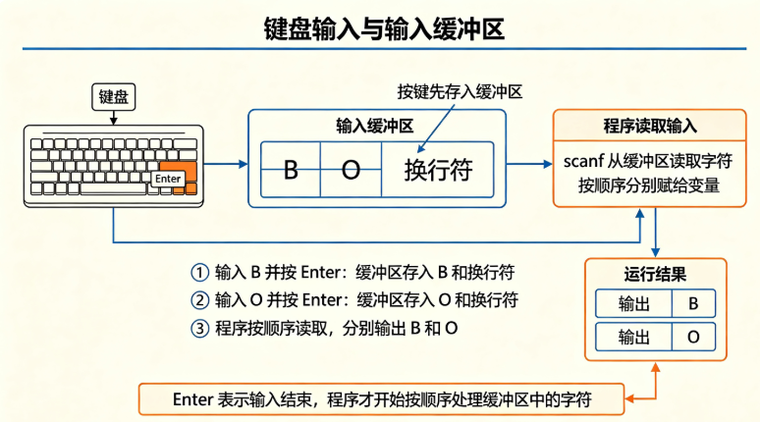
第3章 最简单的C程序设计
3.5 数据的输入输出 3.5.5 字符数据的输入输出
p78
键盘输入与输入缓冲区示意图
Notes:
这张图是全章理解输入问题的钥匙：你键盘上敲的字符不是直接飞进程序，而是先进一个叫**输入缓冲区**的候车室排队；按一次 ENTER，整队才放行进程序。所以 getchar 不拍 ENTER 永远等——因为队没放行。回头想第 101 张那条'缓冲区残留回车'：上一批放行后最后那个 ENTER 本身也留在队里，下一个 %c 或 getchar 一上来就把它捡走——同一个根源，这张图全解释了。

Slide 110

第3章 最简单的C程序设计
3.5 数据的输入输出 3.5.5 字符数据的输入输出
p77
#include <stdio.h>
int main ( )
{ char a,b,c;
a=getchar();
b=getchar();
c=getchar();
putchar(a); putchar(b); putchar(c);
putchar('\n');
return 0;
}
输入一个字符，送给变量a
Notes:
代码七行：三个 getchar 挨个把返回值交给 a、b、c，三个 putchar 再挨个打。用第 109 张那张图推一下：敲 B、O、Y 再拍一次 ENTER，回车放行，缓冲区里排着 B、O、Y、回车四个；第一个 getchar 拿 B、第二个 O、第三个 Y，刚好收完，屏幕上 BOY 加个换行收尾。那要是每敲一个字母就按一次回车，又会怎样？

Slide 111
第3章 最简单的C程序设计
3.5 数据的输入输出 3.5.5 字符数据的输入输出
p78
#include <stdio.h>
int main ( )
{ char a,b,c;
a=getchar();
b=getchar();
c=getchar();
putchar(a); putchar(b); putchar(c);
putchar('\n');
return 0;
}
  如果运行时，每输入一个字符后马上按ENTER键，会得到什么结果？
Notes:
现象题当堂推：运行时每敲一个字母马上按一次 ENTER，屏幕出什么？【等学生推】敲 B 拍 ENTER，第一个 getchar 拿走 B；回车也进了队；敲 O 拍 ENTER，第二个 getchar 拿到的却是那个**回车**——putchar 把回车一打，光标跳下行。最后屏幕上 B、O、Y 竖着排成三行。这现象不靠背，就用刚才那两条合起来推：%c 不挑食、回车也是字符，缓冲区图一切现成。三个 getchar 配三个 putchar，其实还能写得更紧凑。

Slide 112
第3章 最简单的C程序设计
3.5 数据的输入输出 3.5.5 字符数据的输入输出
p78
#include <stdio.h>
int main ( )
{ char a,b,c;
a=getchar();
b=getchar();
c=getchar();
putchar(a); putchar(b); putchar(c);
putchar('\n');
return 0;
}
将接收到的字符输出
a=putchar(getchar());
b=putchar(getchar());
c=putchar(getchar());
Notes:
最后赏一个写法：a=putchar(getchar()); 一行干三件事——最里层 getchar 从缓冲区收一个字符，交给 putchar 打到屏幕，putchar 又把它打的这个字符当返回值交给 a。函数套函数，这就是第 57 张认过的'函数调用语句'嵌套使用的第一个见面例，后面章节天天见。收工——从例3.1 那五行到这一个程序，地图五步全走完了，留作业。

Slide 113
第3章 最简单的C程序设计
第三章作业
p80-81
习题2，3，6，7
Notes:
留作业：课本 p80 到 81，习题 2、3、6、7，下次上课收。最后回头看一眼开场那张地图——五个问句现在都能答了：float 是什么、式子按什么顺序算、那个等号什么意思、写死的数怎么让用户现填，四个'为什么'全部清账。这章的程序全是'一条道走到黑'，可现实里更多的是'如果就怎么办'——下一章，咱们让程序学会拐弯。下课。

